Slide 1
BIBS
The GUIDE approach to MRM PDAC classification
최정인

Slide 2
INDEX
01 Data Structure
02 Multiclass Deep Learning
03 Multiclass SVM

Slide 3
01
Data Structure

Slide 4
MRM 췌장암 분석
01. Data Structure
Sample | Clinics | Total | Training | Test 1 | Test 2 | Test 3 | Test 4
Pancreatic cancer | Total | 399 | 319 | 80 | 80 | 80 | 25
 | AMC | 75 | 60 | 15 | 15 | 15 | 6
 | NCC | 128 | 102 | 26 | 26 | 26 | 6
 | SMC | 100 | 80 | 20 | 20 | 20 | 5
 | SNUH | 50 | 40 | 10 | 10 | 10 | 3
 | YMC | 46 | 37 | 9 | 9 | 9 | 5
Other cancer | SNUH | 149 | 0 | 0 | 149 | 0 | 0
Pancreatic benign disease | Total | 109 | 88 | 21 |  | 21 | 21
 | AMC | 47 | 38 | 9 |  | 9 | 9
 | SMC | 30 | 24 | 6 |  | 6 | 6
 | SNUH | 5 | 4 | 1 |  | 1 | 1
 | YMC | 27 | 22 | 5 |  | 5 | 5
Normal | SNUH | 349 | 279 | 70 |  | 0 | 70
Total |  | 1006 | 686 | 171 | 229 | 101 | 116
Test1: PDAC vs Control
Test2: PDAC vs Other Cancer
Test3: PDAC vs Pancreatic Benign
Test4: PDAC (low CA19-9) vs Control (Pancreatic Benign + Normal)
Notes:
현재 가지고 있는 데이터는 stage구분이 없다.
A total of 54 proteins, or 68 peptides, were validated in a large clinical sample [n=1008; 349 normal, 109 pancreatic benign diseases, 149 other cancer (thyroid, breast, and colorectal cancer), and 401 pancreatic cancer] by MRM analysis and ELISA [n=1002; 348 normal, 109 pancreatic benign diseases, 149 other cancer (thyroid, breast, and colorectal cancer), and 396 pancreatic cancer]. The multimarker panel was ultimately constructed by statistical analysis and supporting vector machine (SVM) method.
결국 Elisa data로 진행한듯?

Slide 5
02
Models

Slide 6
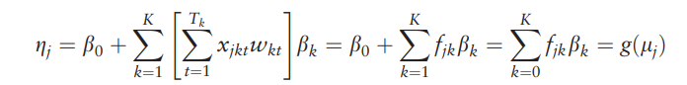
MRM DL 분석
02. Multiclass Deep Learning
Feature Selection Using DNN
Peptide
Protein
Hidden Layer
Group
nn.Linear
+ ReLu
nn.Linear
+ ReLu
Sigmoid
각 Protein의 SHAP value가 클수록 더 중요한 Protein
Notes:
심리학에서 나온 자극-반응의 이론을 토대로,

Slide 7
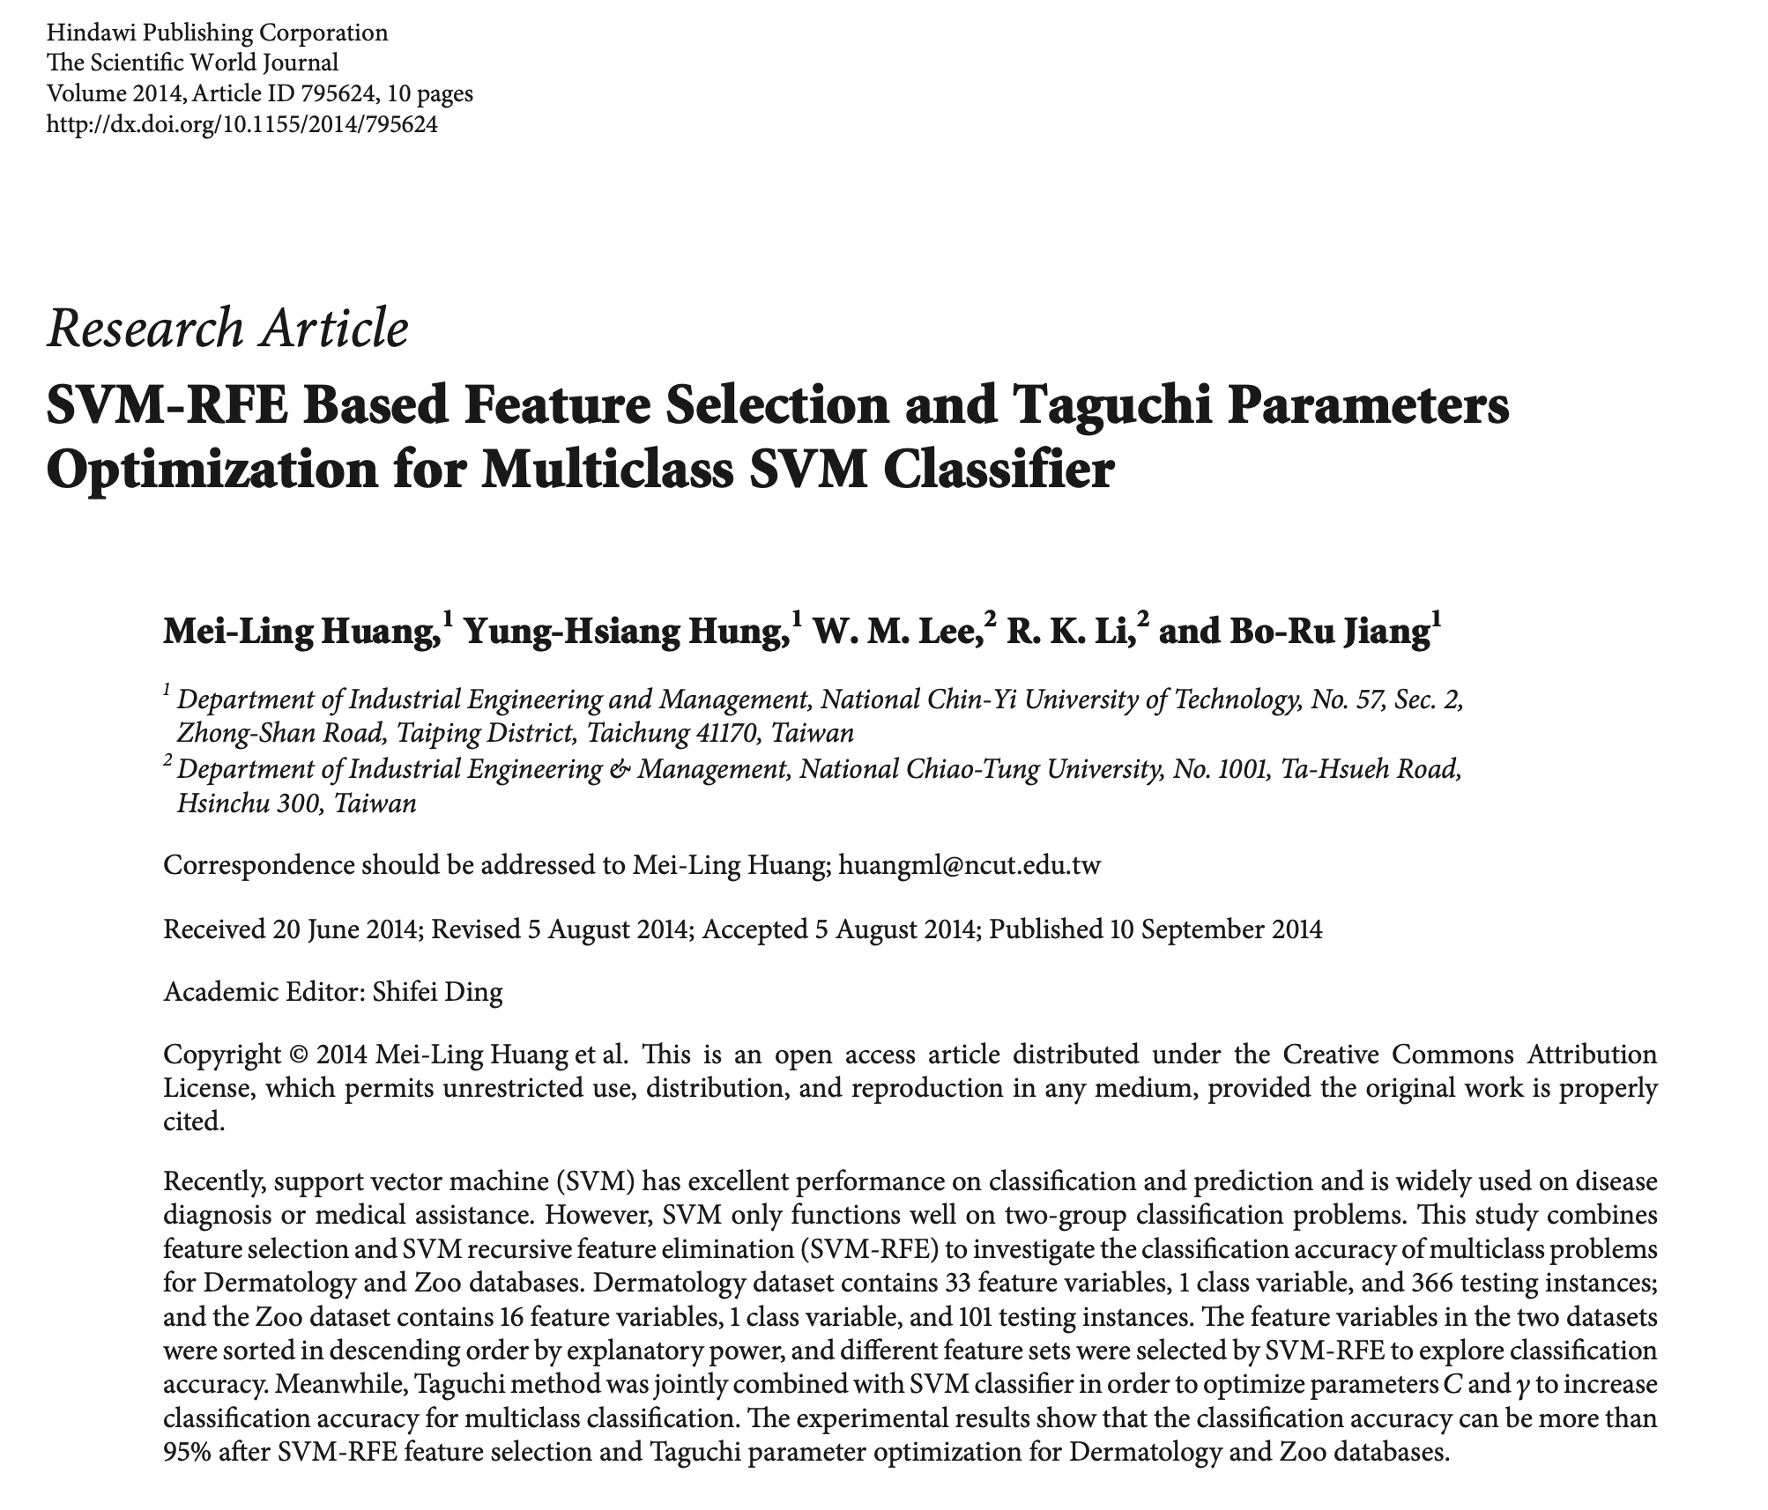
Multi Cancer
02. Multiple SVDD-REF
Notes:
심리학에서 나온 자극-반응의 이론을 토대로,

Slide 8
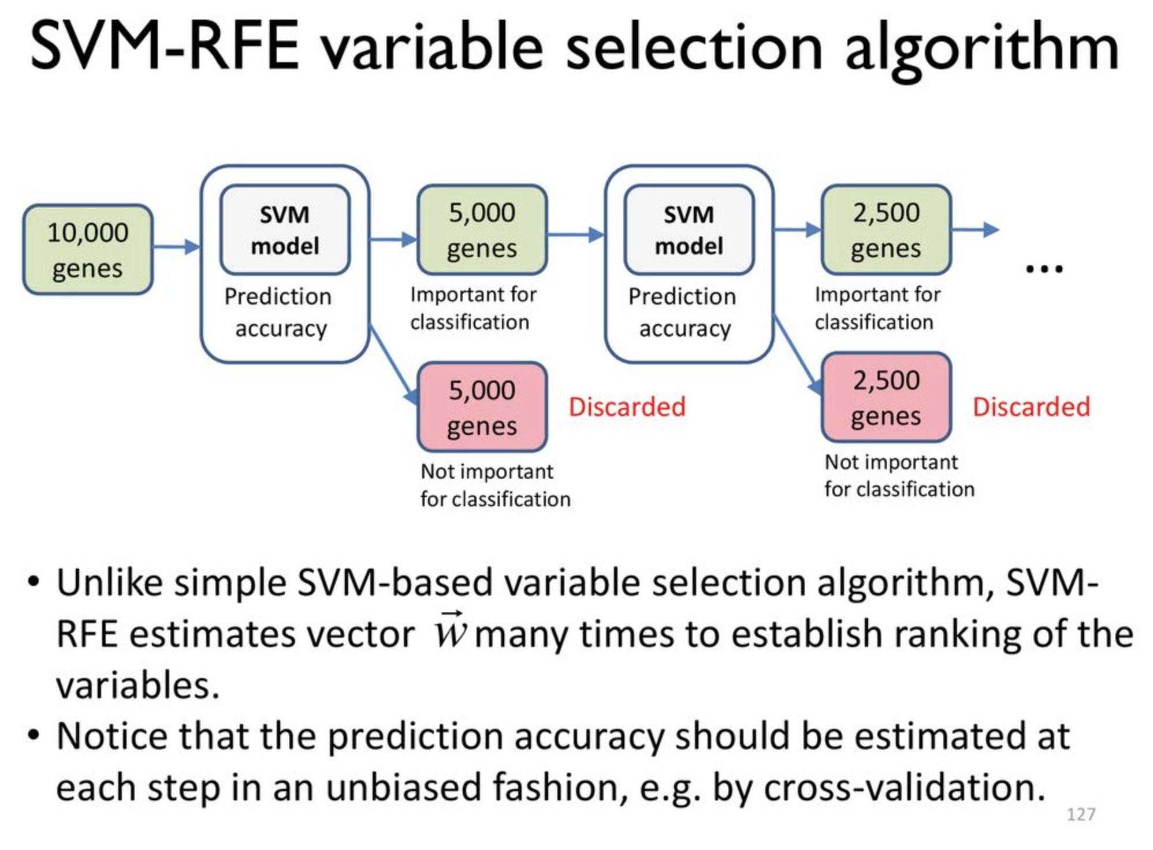
Multi Cancer
01. Logistic Regression Classifier
How to select features in SVM?
Notes:
심리학에서 나온 자극-반응의 이론을 토대로,

Slide 9
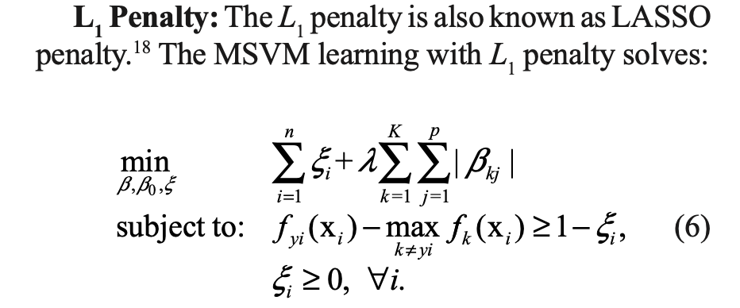
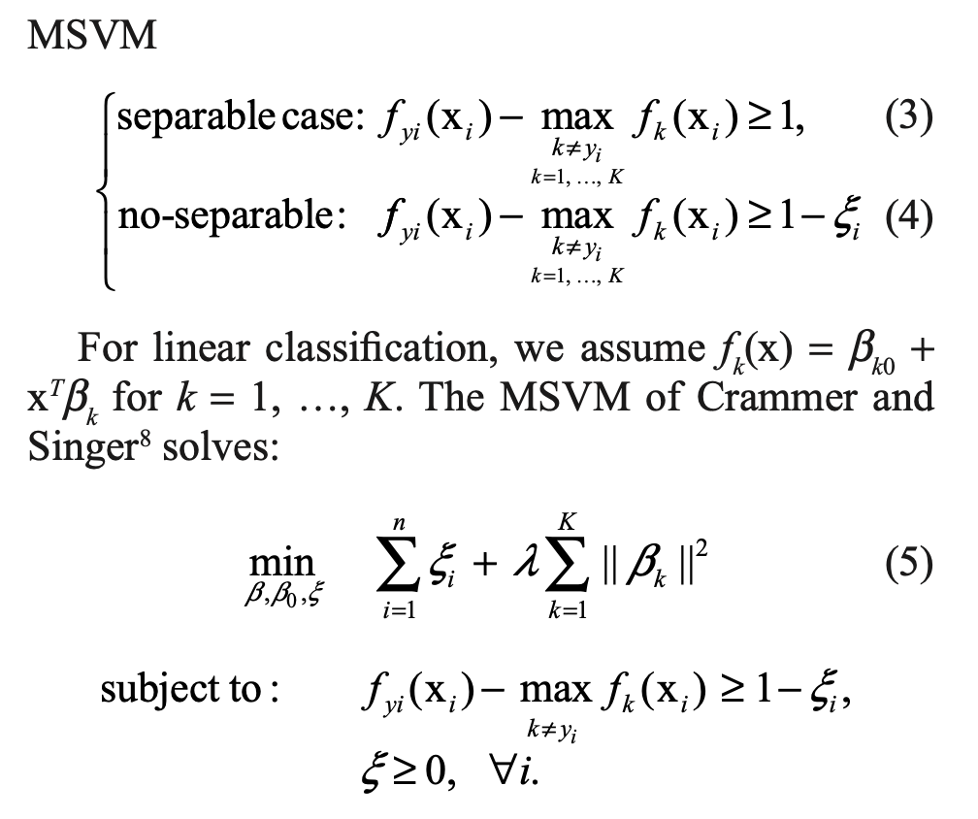

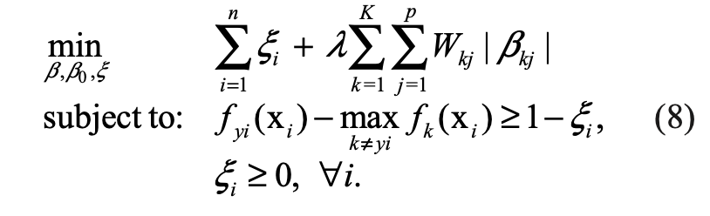
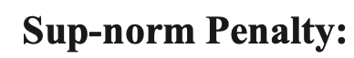
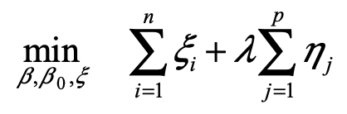
Multi Cancer
02. Multiple SVDD-REF
Notes:
심리학에서 나온 자극-반응의 이론을 토대로,

Slide 10
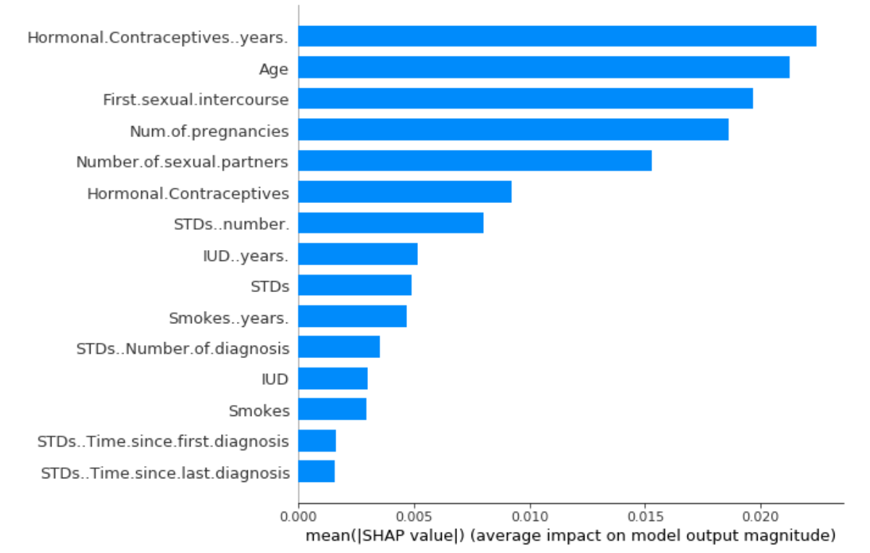
MRM DL 분석
02. Multiclass Deep Learning
Number | Model | Prediction Model | All Positive Beta | AUC_train | AUC_val | AUC_test1 | AUC_test2 | AUC_test3 | AUC_test4
3 | CA19_9 + TTR + LRG1 | LR | FALSE | 0.919 | 0.916 | 0.934 | 0.878 | 0.889 | 0.804
 |  | SVM |  | 0.913 | 0.871 | 0.915 | 0.857 | 0.870 | 0.755
 |  | RF |  | 1.000 | 0.914 | 0.935 | 0.897 | 0.895 | 0.806
 |  | DNN |  | 0.932 | 0.929 | 0.931 | 0.941 | 0.910 | 0.791
 |  | MARS |  | 0.929 | 0.804 | 0.933 | 0.886 | 0.899 | 0.797
 |  | GAM |  | 0.922 | 0.915 | 0.932 | 0.876 | 0.886 | 0.797
3 | CA19_9 + IGFBP2 + HSPG2 | LR | TRUE | 0.928 | 0.927 | 0.942 | 0.917 | 0.936 | 0.830
 |  | SVM |  | 0.935 | 0.879 | 0.909 | 0.908 | 0.938 | 0.806
 |  | RF |  | 1.000 | 0.917 | 0.947 | 0.932 | 0.945 | 0.842
 |  | DNN |  | 0.972 | 0.936 | 0.910 | 0.927 | 0.952 | 0.834
 |  | MARS |  | 0.932 | 0.770 | 0.938 | 0.925 | 0.929 | 0.823
 |  | GAM |  | 0.937 | 0.921 | 0.941 | 0.930 | 0.941 | 0.836
4 | CA19_9 + IGFBP2 + HSPG2 + THBS1 | LR | TRUE | 0.932 | 0.930 | 0.943 | 0.908 | 0.931 | 0.836
 |  | SVM |  | 0.942 | 0.894 | 0.917 | 0.877 | 0.867 | 0.859
 |  | RF |  | 1.000 | 0.935 | 0.958 | 0.930 | 0.936 | 0.884
 |  | DNN |  | 0.980 | 0.937 | 0.932 | 0.925 | 0.942 | 0.845
 |  | MARS |  | 0.949 | 0.729 | 0.951 | 0.918 | 0.919 | 0.861
 |  | GAM |  | 0.956 | 0.930 | 0.945 | 0.905 | 0.923 | 0.855
 | CA19_9 + MBL2 + IGFBP2 + HSPG2 | LR | TRUE | 0.929 | 0.927 | 0.945 | 0.928 | 0.942 | 0.839
 |  | SVM |  | 0.925 | 0.871 | 0.914 | 0.906 | 0.922 | 0.825
 |  | RF |  | 1.000 | 0.922 | 0.946 | 0.930 | 0.947 | 0.840
 |  | DNN |  | 0.981 | 0.920 | 0.947 | 0.934 | 0.935 | 0.836
 |  | MARS |  | 0.932 | 0.777 | 0.938 | 0.925 | 0.929 | 0.823
 |  | GAM |  | 0.940 | 0.920 | 0.944 | 0.935 | 0.944 | 0.837
Notes:
심리학에서 나온 자극-반응의 이론을 토대로,

Slide 11
MRM DL 분석
02. Multiclass Deep Learning
5 | CA19_9 + MBL2 + IGFBP2 + HSPG2 + THBS1 | LR | TRUE | 0.933 | 0.931 | 0.948 | 0.916 | 0.931 | 0.848
 |  | SVM |  | 0.950 | 0.877 | 0.905 | 0.880 | 0.866 | 0.823
 |  | RF |  | 1.000 | 0.936 | 0.957 | 0.929 | 0.938 | 0.881
 |  | DNN |  | 0.986 | 0.931 | 0.930 | 0.902 | 0.945 | 0.889
 |  | MARS |  | 0.949 | 0.729 | 0.951 | 0.918 | 0.919 | 0.861
 |  | GAM |  | 0.959 | 0.929 | 0.944 | 0.909 | 0.926 | 0.853
 | CA19_9 + IFRD1 + IGFBP2 + HSPG2 + THBS1 | LR | TRUE | 0.933 | 0.931 | 0.941 | 0.911 | 0.934 | 0.831
 |  | SVM |  | 0.954 | 0.885 | 0.949 | 0.914 | 0.943 | 0.906
 |  | RF |  | 1.000 | 0.943 | 0.968 | 0.939 | 0.958 | 0.909
 |  | DNN |  | 0.990 | 0.940 | 0.928 | 0.941 | 0.953 | 0.890
 |  | MARS |  | 0.951 | 0.756 | 0.946 | 0.910 | 0.910 | 0.847
 |  | GAM |  | 0.957 | 0.936 | 0.946 | 0.896 | 0.910 | 0.847
6 | CA19_9 + MBL2 + IGFBP2 + HSPG2 + THBS1 + ICAM1 | LR | TRUE | 0.933 | 0.931 | 0.945 | 0.921 | 0.932 | 0.843
 |  | SVM |  | 0.938 | 0.883 | 0.921 | 0.893 | 0.889 | 0.849
 |  | RF |  | 1.000 | 0.939 | 0.954 | 0.930 | 0.926 | 0.876
 |  | DNN |  | 0.991 | 0.942 | 0.941 | 0.923 | 0.947 | 0.841
 |  | MARS |  | 0.949 | 0.719 | 0.951 | 0.918 | 0.919 | 0.861
 |  | GAM |  | 0.960 | 0.932 | 0.956 | 0.925 | 0.936 | 0.875
Notes:
심리학에서 나온 자극-반응의 이론을 토대로,

Slide 12
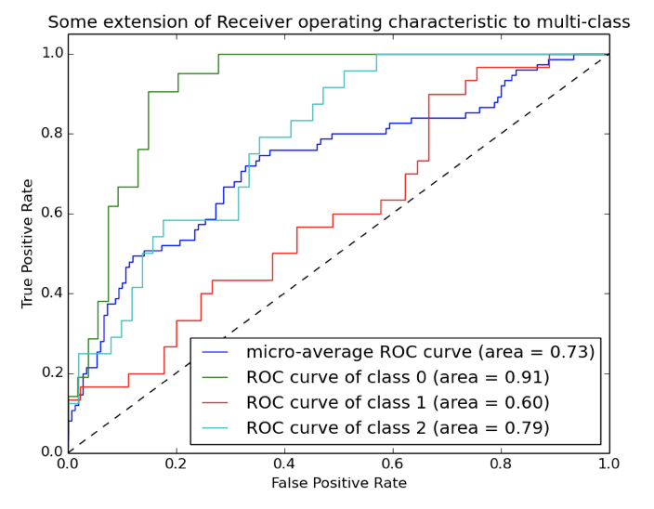
MRM DL 분석
02. Multiclass Deep Learning
전체 PDAC vs other 에 대한 AUC 성능은 좋지만,
Low CA19-9인 PDAC 환자에 대한(Test4) AUC 성능도 높이고 싶다
Notes:
심리학에서 나온 자극-반응의 이론을 토대로,

Slide 13
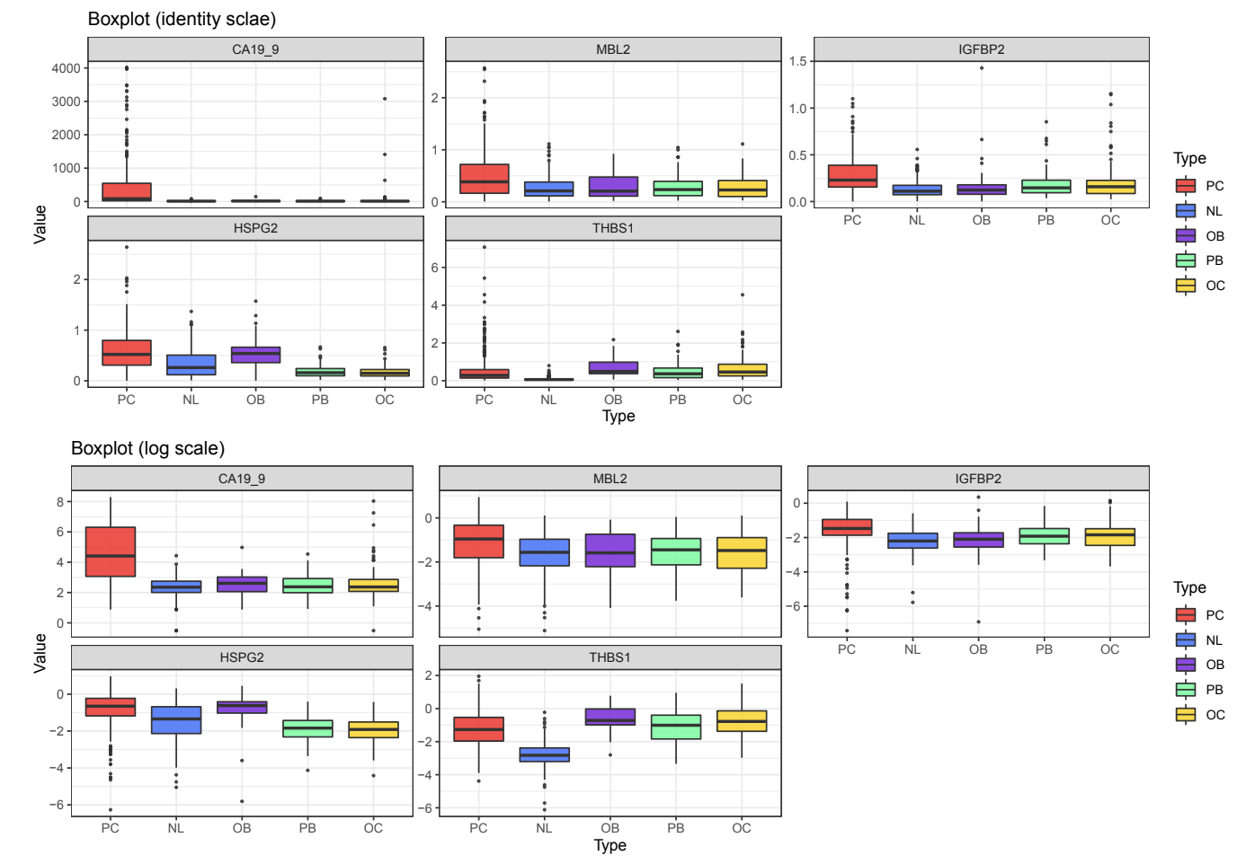
MRM DL 분석
02. Multiclass Deep Learning
CA19_9 + MBL2 + IGFBP2 + HSPG2 + THBS1
Notes:
심리학에서 나온 자극-반응의 이론을 토대로,

Slide 14
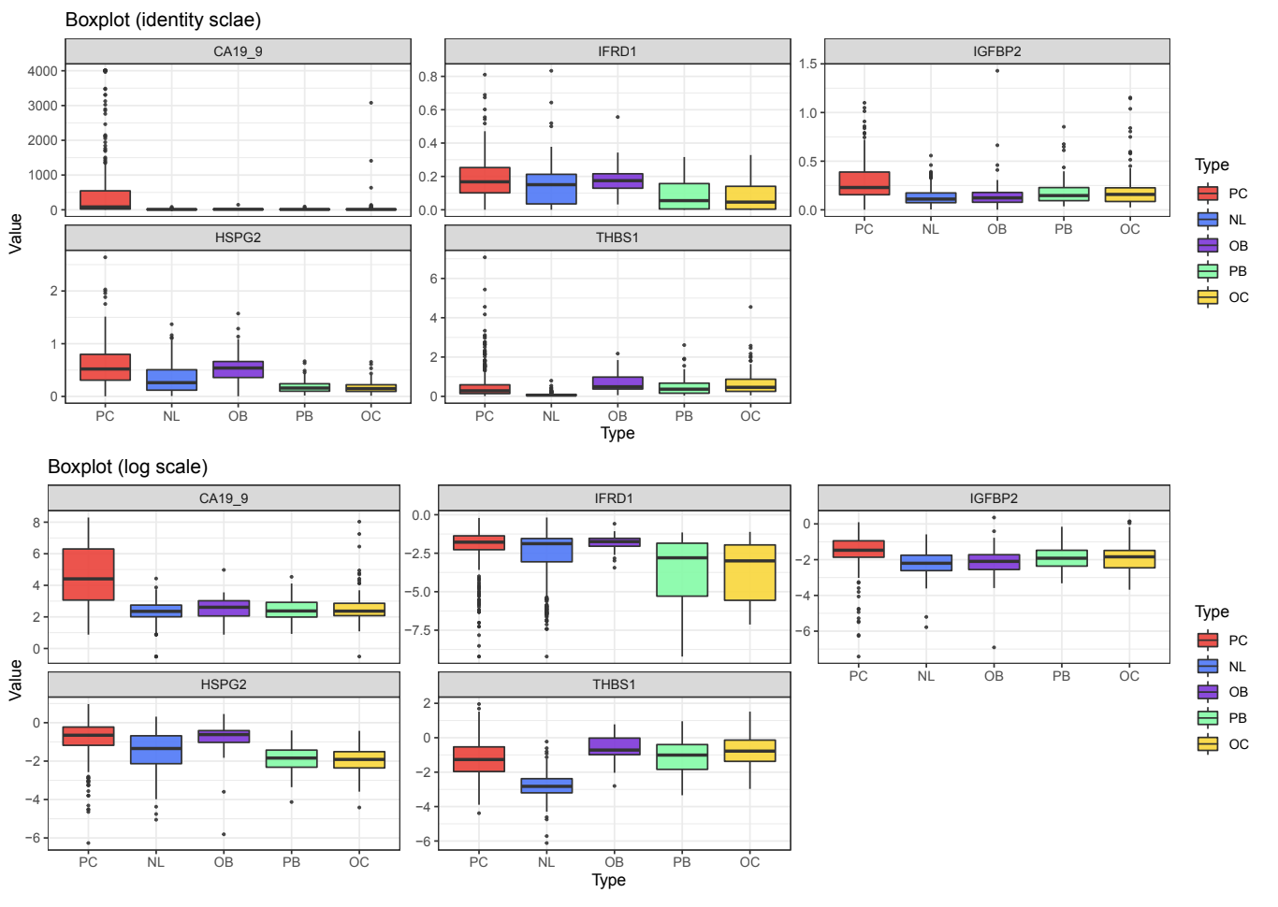
MRM DL 분석
02. Multiclass Deep Learning
CA19_9 + IFRD1 + IGFBP2 + HSPG2 + THBS1
Notes:
심리학에서 나온 자극-반응의 이론을 토대로,

Slide 15
MRM DL 분석
02. Multiclass Deep Learning
사용하는 5개 마커 set 중에서, 유독 Normal(NL)에서 낮게 나오는 marker들이 존재
그렇다면, Normal 그룹을 따로 생각하면 PDAC classification을 더 잘 해낼수도
Ordinal하게 3개 class에 대해 classification하자
=> Pancreatic Cancer vs Pancreatic Benign vs Normal
Notes:
심리학에서 나온 자극-반응의 이론을 토대로,

Slide 16
MRM DL 분석
02. Multiclass Deep Learning
Model | Prediction model | AUC_train | AUC_test | AUC_test_low
CA19_9 + MBL2 + IGFBP2 + HSPG2 + THBS1 | 2-DNN | 0.880 | 0.818 | 0.824
 | 2-SVM | 0.854 | 0.823 | 0.781
 | Multi-DNN | 0.855 | 0.820 | 0.820
 | MSVM | 0.899 | 0.841 | 0.834
CA19_9 + IFRD1 + IGFBP2 + HSPG2 + THBS1 | 2-DNN | 0.906 | 0.835 | 0.789
 | 2-SVM | 0.819 | 0.793 | 0.819
 | Multi-DNN | 0.901 | 0.821 | 0.651
 | MSVM | 0.927 | 0.915 | 0.789
For training: 2-class: PDAC vs others / multi-class: PDAC vs PB,NL and PDAC, PB vs NL
For test AUC: PDAC vs PB, NL (others)
CA19_9 + MLB2 + IGFB2 + HSPG2 + THBS1에 대해서는 Multiclass AUC 0.01~0.02정도 상승
성능 향상이 유의미한가?
Notes:
심리학에서 나온 자극-반응의 이론을 토대로,

Slide 17
MRM DL 분석
02. Multiclass Deep Learning
Ordinal Data이기 때문에 pooled-average를 계산할 때,
PDAC, PB vs NL
PDAC vs PB, NL
두 경우에 대한 pooled-average 결과 이용
Notes:
심리학에서 나온 자극-반응의 이론을 토대로,

Slide 18
MRM 췌장암 분석
01. Data Structure
Low CA19-9인 PDAC에 대한 test AUC 따로 구함
Sample | Clinics | Total | Training | Test1 | Test4
Pancreatic cancer | Total | 399 | 319 | 80 | 25
 | AMC | 75 | 60 | 15 | 6
 | NCC | 128 | 102 | 26 | 6
 | SMC | 100 | 80 | 20 | 5
 | SNUH | 50 | 40 | 10 | 3
 | YMC | 46 | 37 | 9 | 5
Pancreatic benign disease | Total | 109 | 88 | 21 | 21
 | AMC | 47 | 38 | 9 | 9
 | SMC | 30 | 24 | 6 | 6
 | SNUH | 5 | 4 | 1 | 1
 | YMC | 27 | 22 | 5 | 5
Normal | SNUH | 349 | 279 | 70 | 70
Total |  | 857 | 686 | 171 | 116
PDAC (low CA19-9)
Notes:
현재 가지고 있는 데이터는 stage구분이 없다.
A total of 54 proteins, or 68 peptides, were validated in a large clinical sample [n=1008; 349 normal, 109 pancreatic benign diseases, 149 other cancer (thyroid, breast, and colorectal cancer), and 401 pancreatic cancer] by MRM analysis and ELISA [n=1002; 348 normal, 109 pancreatic benign diseases, 149 other cancer (thyroid, breast, and colorectal cancer), and 396 pancreatic cancer]. The multimarker panel was ultimately constructed by statistical analysis and supporting vector machine (SVM) method.
결국 Elisa data로 진행한듯?

Slide 19
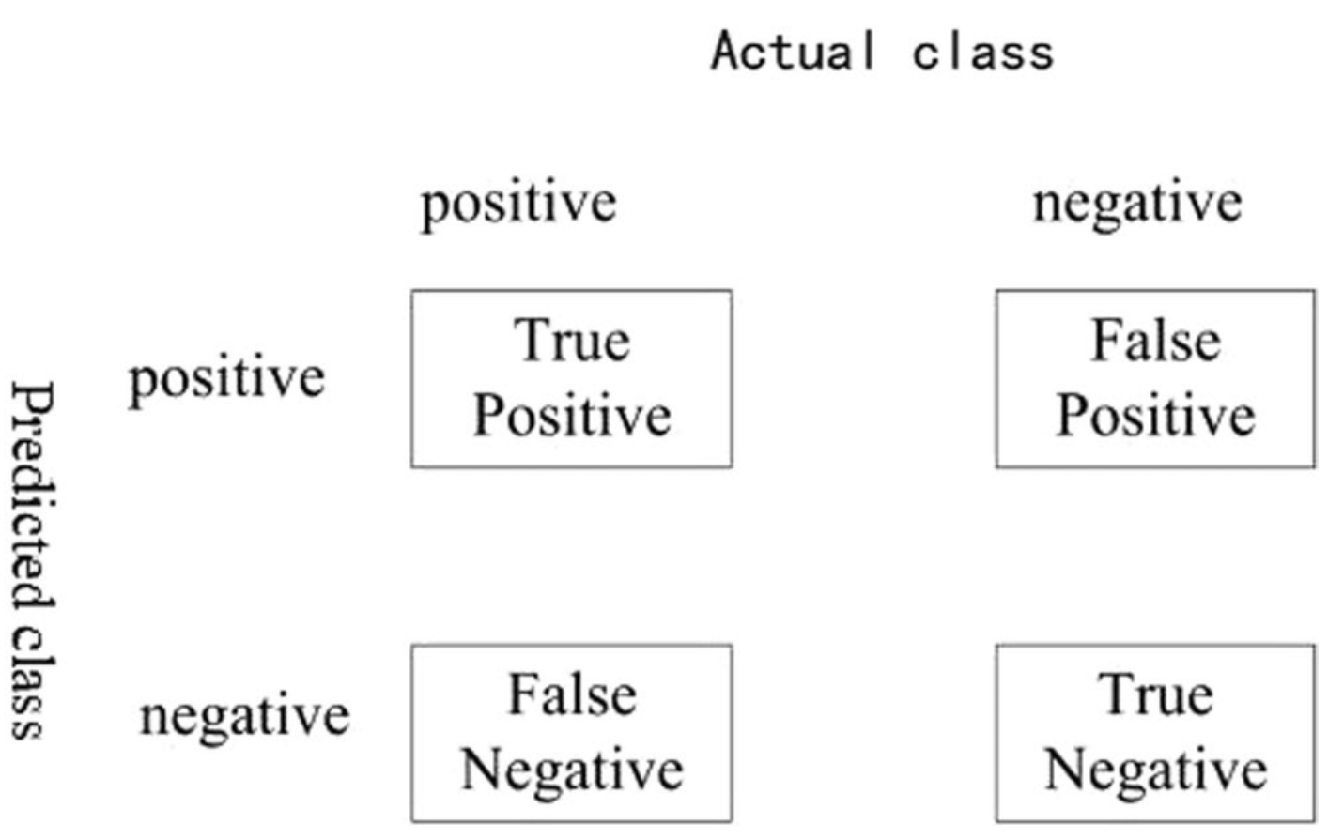
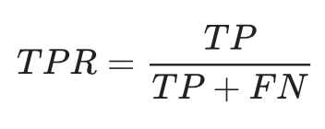
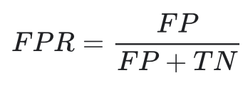
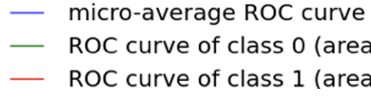
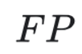

MRM DL 분석
02. Multiclass Deep Learning
1
2
Pooled
1
1
2
2
1
2
Pooled
1
1
2
2
Notes:
심리학에서 나온 자극-반응의 이론을 토대로,

Slide 20
MRM DL 분석
02. Multiclass Deep Learning
Model | Prediction model | AUC_train | AUC_test | AUC_test_low
CA19_9 + MBL2 + IGFBP2 + HSPG2 + THBS1 | 2-DNN | 0.880 | 0.818 | 0.824
 | 2-SVM | 0.854 | 0.823 | 0.781
 | Multi-DNN | 0.855 | 0.820 | 0.820
 | MSVM | 0.897 | 0.839 | 0.834
CA19_9 + IFRD1 + IGFBP2 + HSPG2 + THBS1 | 2-DNN | 0.906 | 0.835 | 0.789
 | 2-SVM | 0.819 | 0.793 | 0.819
 | Multi-DNN | 0.901 | 0.821 | 0.651
 | MSVM | 0.927 | 0.915 | 0.789
Train/Test 4:1 (686:171) Random Split 100번 반복 후 Average 한 결과
Test AUC는 0.21 상승
CA19-9이 낮은 test set에 대한 Test AUC는 0.10 상승
Notes:
심리학에서 나온 자극-반응의 이론을 토대로,

Slide 21
MRM DL 분석
02. Multiclass Deep Learning
Model | Prediction model | AUC_train | AUC_test | AUC_test_low
CA19_9 + MBL2 + IGFBP2 + HSPG2 + THBS1 | 2-DNN | 0.880 | 0.818 | 0.824
 | 2-SVM | 0.854 | 0.823 | 0.781
 | Multi-DNN | 0.855 | 0.820 | 0.820
 | MSVM | 0.897 | 0.839 | 0.834
AUC가 유의미하게 증가했는지?
Bootstrap
Delong’s Test
Notes:
심리학에서 나온 자극-반응의 이론을 토대로,

Slide 22
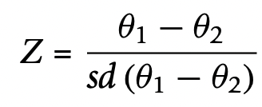
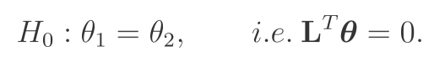

MRM DL 분석
02. Multiclass Deep Learning
Bootstrap
AUC for 2-svm
AUC for msvm
N=10000개 bootstrap 결과로 compute
<
Notes:
심리학에서 나온 자극-반응의 이론을 토대로,

Slide 23
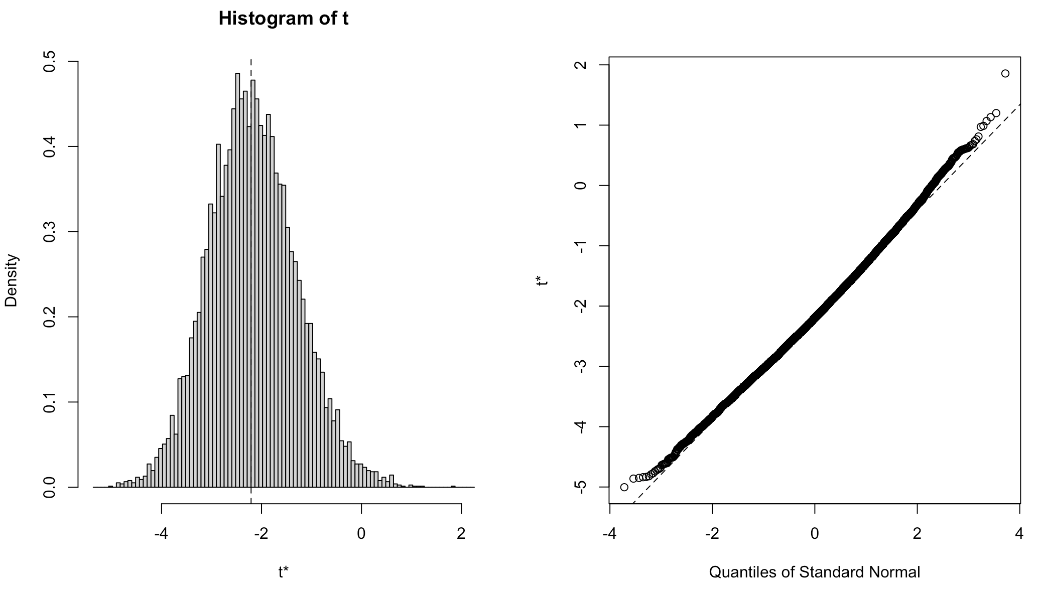
MRM DL 분석
02. Multiclass Deep Learning
Bootstrap
vs
<
95% C.I. (percentile)
: (-3.963, -0.669)
95% C.I. (Normal)
: (-3.872, -0.813)
Notes:
심리학에서 나온 자극-반응의 이론을 토대로,

Slide 24

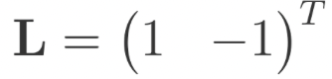
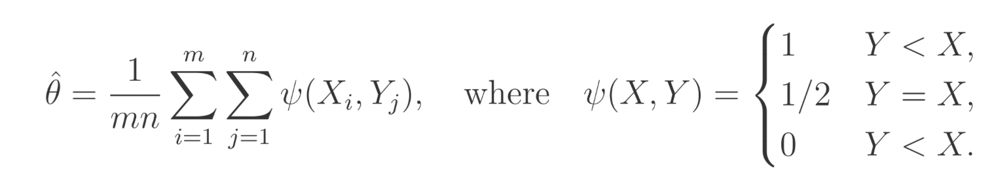
MRM DL 분석
02. Multiclass Deep Learning
DeLong’s Test
: Probability that a randomly selected observation from normal group have lesser score than a randomly selected observation from PDAC group
Model (2-SVM vs MSVM) 간 독립성
Empirical AUC = Mann-Whitney Statistics
Mann-Whitney Statistics
Notes:
Empirical AUC의 값이 아래의 Mann-Whitney Statistics와 같음이 밝혀짐.
이 때, 이 Mann-Whitney Statistics는 의 unbiased estimator

Slide 25
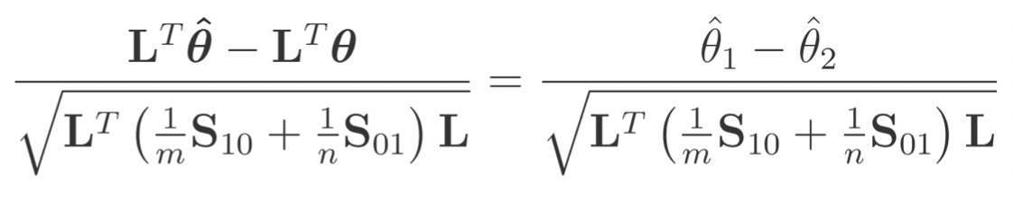
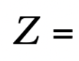
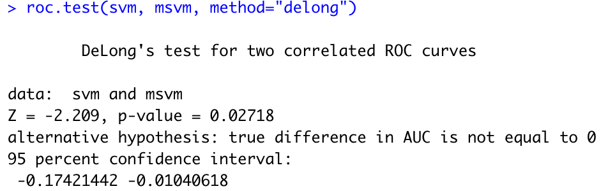
MRM DL 분석
02. Multiclass Deep Learning
DeLong’s Test
Delong’s test: Sample 1개에 대한 결과
=> Delong’s bootstrap test
Notes:
Empirical AUC의 값이 아래의 Mann-Whitney Statistics와 같음이 밝혀짐.
이 때, 이 Mann-Whitney Statistics는 의 unbiased estimator

Slide 26
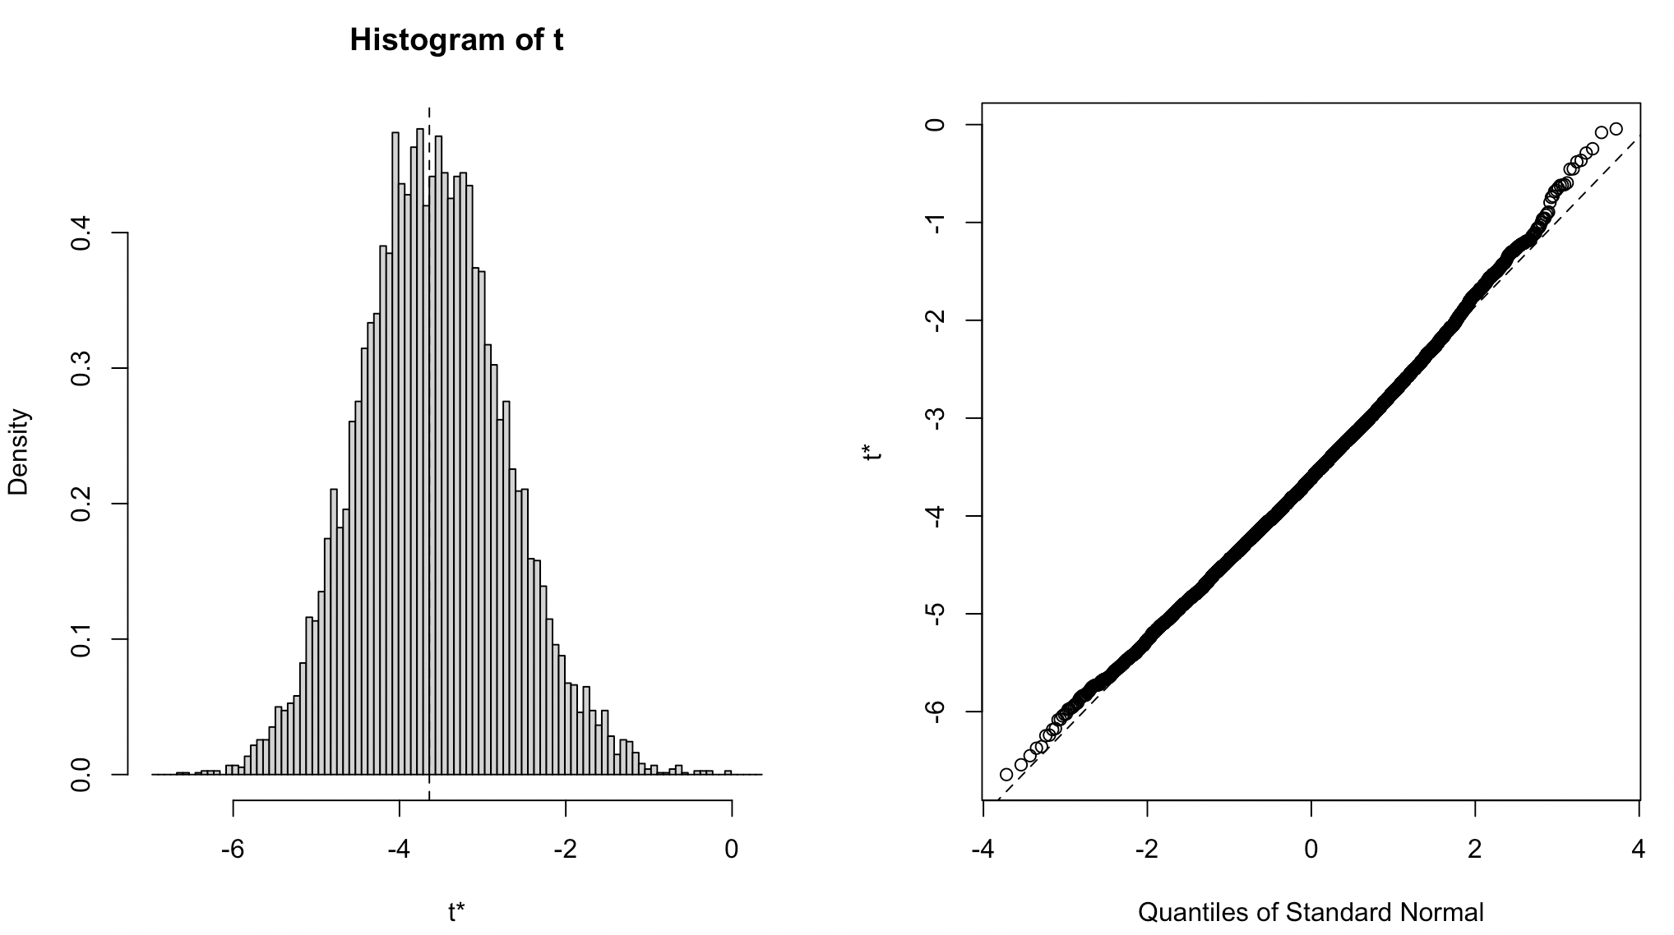
MRM DL 분석
02. Multiclass Deep Learning
DeLong’s Test
vs
<
95% C.I. (percentile)
: (-5.021, -2.124)
95% C.I. (Normal)
: (-4.821, -2.265)
Notes:
Empirical AUC의 값이 아래의 Mann-Whitney Statistics와 같음이 밝혀짐.
이 때, 이 Mann-Whitney Statistics는 의 unbiased estimator

Slide 27
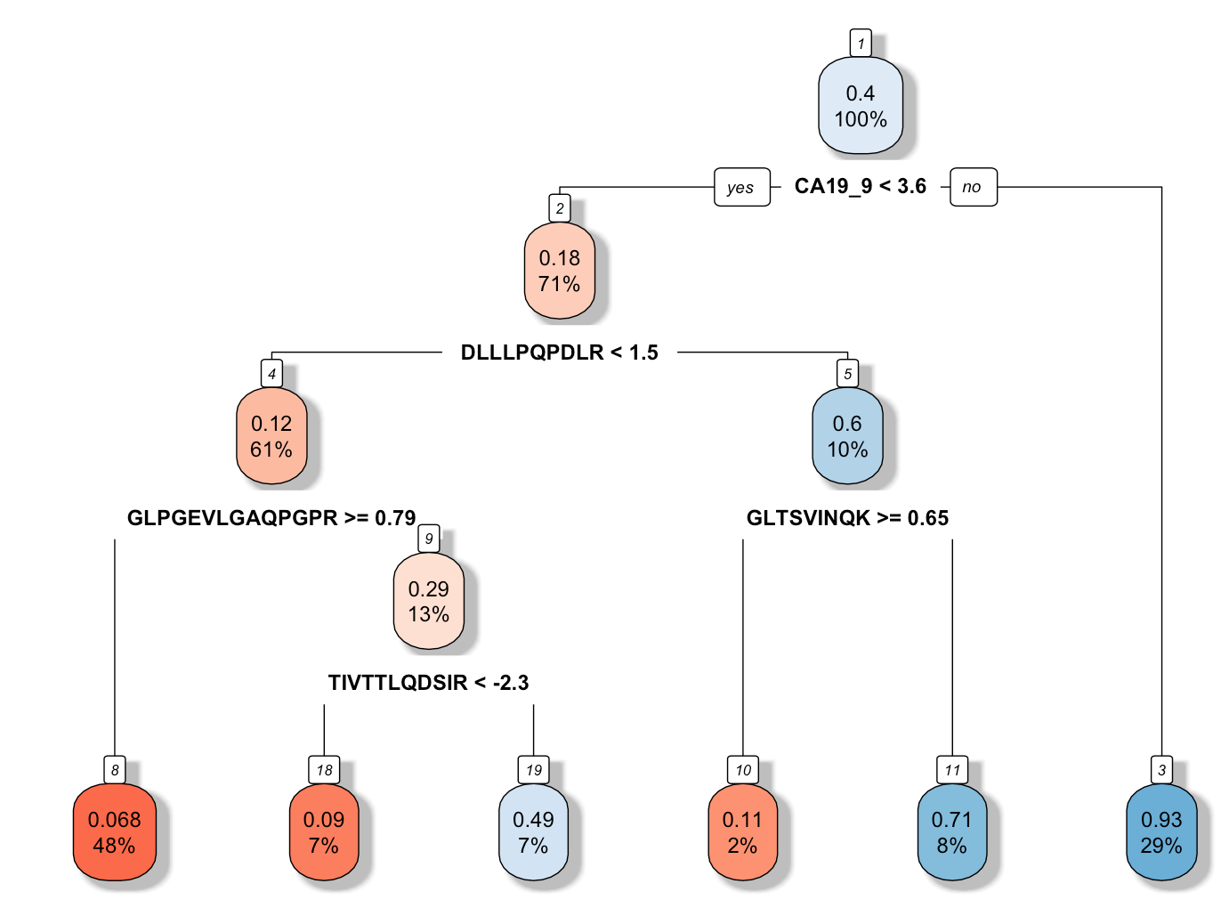
MRM DL 분석
02. Multiclass Deep Learning
GUIDE: univariate split tree model
Each node shows - the predicted value, - the percentage of observations in the node.
PDAC vs others
Notes:
심리학에서 나온 자극-반응의 이론을 토대로,

Slide 28
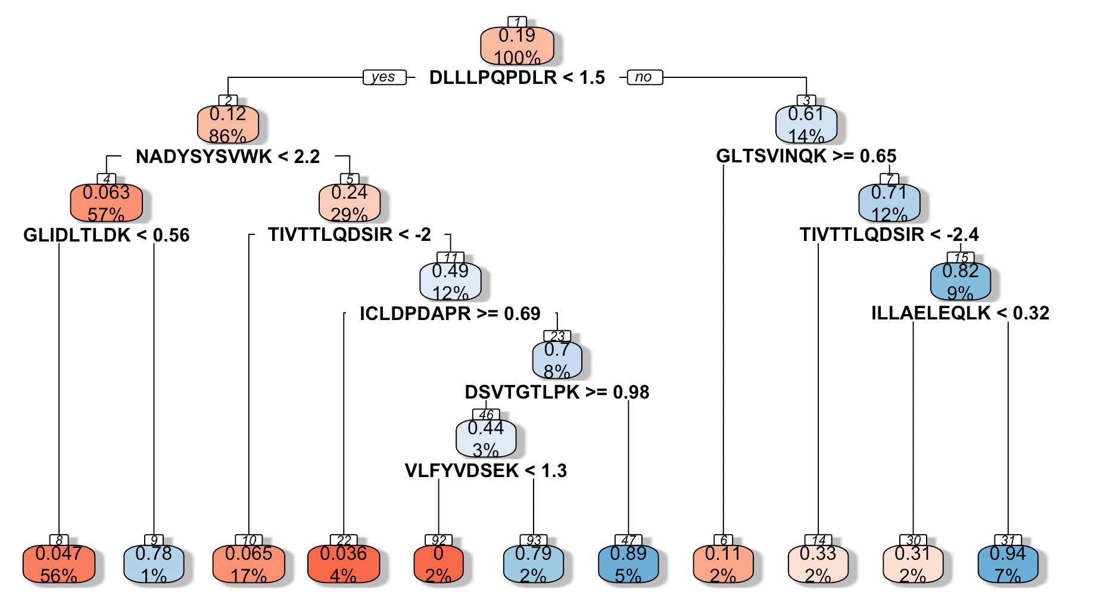
MRM DL 분석
02. Multiclass Deep Learning
C5
ITIH4
IFRD1
PDAC vs others
Notes:
심리학에서 나온 자극-반응의 이론을 토대로,

Slide 29
MRM DL 분석
02. Multiclass Deep Learning
Number | Model | Prediction Model | All Positive Beta | AUC_train | AUC_val | AUC_test1 | AUC_test2 | AUC_test3 | AUC_test4
3 | CA19_9 + TTR + LRG1 | LR | FALSE | 0.919 | 0.916 | 0.934 | 0.878 | 0.889 | 0.804
 |  | SVM |  | 0.913 | 0.871 | 0.915 | 0.857 | 0.870 | 0.755
 |  | RF |  | 1.000 | 0.914 | 0.935 | 0.897 | 0.895 | 0.806
 |  | DNN |  | 0.932 | 0.929 | 0.931 | 0.941 | 0.910 | 0.791
 |  | MARS |  | 0.929 | 0.804 | 0.933 | 0.886 | 0.899 | 0.797
 |  | GAM |  | 0.922 | 0.915 | 0.932 | 0.876 | 0.886 | 0.797
3 | CA19_9 + IGFBP2 + HSPG2 | LR | TRUE | 0.928 | 0.927 | 0.942 | 0.917 | 0.936 | 0.830
 |  | SVM |  | 0.935 | 0.879 | 0.909 | 0.908 | 0.938 | 0.806
 |  | RF |  | 1.000 | 0.917 | 0.947 | 0.932 | 0.945 | 0.842
 |  | DNN |  | 0.972 | 0.936 | 0.910 | 0.927 | 0.952 | 0.834
 |  | MARS |  | 0.932 | 0.770 | 0.938 | 0.925 | 0.929 | 0.823
 |  | GAM |  | 0.937 | 0.921 | 0.941 | 0.930 | 0.941 | 0.836
4 | CA19_9 + IGFBP2 + HSPG2 + THBS1 | LR | TRUE | 0.932 | 0.930 | 0.943 | 0.908 | 0.931 | 0.836
 |  | SVM |  | 0.942 | 0.894 | 0.917 | 0.877 | 0.867 | 0.859
 |  | RF |  | 1.000 | 0.935 | 0.958 | 0.930 | 0.936 | 0.884
 |  | DNN |  | 0.980 | 0.937 | 0.932 | 0.925 | 0.942 | 0.845
 |  | MARS |  | 0.949 | 0.729 | 0.951 | 0.918 | 0.919 | 0.861
 |  | GAM |  | 0.956 | 0.930 | 0.945 | 0.905 | 0.923 | 0.855
 | CA19_9 + MBL2 + IGFBP2 + HSPG2 | LR | TRUE | 0.929 | 0.927 | 0.945 | 0.928 | 0.942 | 0.839
 |  | SVM |  | 0.925 | 0.871 | 0.914 | 0.906 | 0.922 | 0.825
 |  | RF |  | 1.000 | 0.922 | 0.946 | 0.930 | 0.947 | 0.840
 |  | DNN |  | 0.981 | 0.920 | 0.947 | 0.934 | 0.935 | 0.836
 |  | MARS |  | 0.932 | 0.777 | 0.938 | 0.925 | 0.929 | 0.823
 |  | GAM |  | 0.940 | 0.920 | 0.944 | 0.935 | 0.944 | 0.837
Notes:
심리학에서 나온 자극-반응의 이론을 토대로,

Slide 30
MRM DL 분석
02. Multiclass Deep Learning
5 | CA19_9 + MBL2 + IGFBP2 + HSPG2 + THBS1 | LR | TRUE | 0.933 | 0.931 | 0.948 | 0.916 | 0.931 | 0.848
 |  | SVM |  | 0.950 | 0.877 | 0.905 | 0.880 | 0.866 | 0.823
 |  | RF |  | 1.000 | 0.936 | 0.957 | 0.929 | 0.938 | 0.881
 |  | DNN |  | 0.986 | 0.931 | 0.930 | 0.902 | 0.945 | 0.889
 |  | MARS |  | 0.949 | 0.729 | 0.951 | 0.918 | 0.919 | 0.861
 |  | GAM |  | 0.959 | 0.929 | 0.944 | 0.909 | 0.926 | 0.853
 | CA19_9 + IFRD1 + IGFBP2 + HSPG2 + THBS1 | LR | TRUE | 0.933 | 0.931 | 0.941 | 0.911 | 0.934 | 0.831
 |  | SVM |  | 0.954 | 0.885 | 0.949 | 0.914 | 0.943 | 0.906
 |  | RF |  | 1.000 | 0.943 | 0.968 | 0.939 | 0.958 | 0.909
 |  | DNN |  | 0.990 | 0.940 | 0.928 | 0.941 | 0.953 | 0.890
 |  | MARS |  | 0.951 | 0.756 | 0.946 | 0.910 | 0.910 | 0.847
 |  | GAM |  | 0.957 | 0.936 | 0.946 | 0.896 | 0.910 | 0.847
6 | CA19_9 + MBL2 + IGFBP2 + HSPG2 + THBS1 + ICAM1 | LR | TRUE | 0.933 | 0.931 | 0.945 | 0.921 | 0.932 | 0.843
 |  | SVM |  | 0.938 | 0.883 | 0.921 | 0.893 | 0.889 | 0.849
 |  | RF |  | 1.000 | 0.939 | 0.954 | 0.930 | 0.926 | 0.876
 |  | DNN |  | 0.991 | 0.942 | 0.941 | 0.923 | 0.947 | 0.841
 |  | MARS |  | 0.949 | 0.719 | 0.951 | 0.918 | 0.919 | 0.861
 |  | GAM |  | 0.960 | 0.932 | 0.956 | 0.925 | 0.936 | 0.875
Notes:
심리학에서 나온 자극-반응의 이론을 토대로,

Slide 31
MRM DL 분석
02. Multiclass Deep Learning
Model | Prediction Model | AUC_train | AUC_val | AUC_test1 | AUC_test2 | AUC_test3 | AUC_test4
CA19_9 + MBL2 + IGFBP2 + HSPG2 + THBS1 | 2-DNN | 0.986 | 0.931 | 0.930 | 0.902 | 0.945 | 0.889
 | 2-SVM | 0.950 | 0.877 | 0.905 | 0.880 | 0.866 | 0.823
 | Multi-DNN | 1.000 | 0.941 | 0.925 | 0.942 | 0.941 | 0.900
 | SVM-RFE | 1.000 | 0.938 | 0.910 | 0.931 | 0.903 | 0.879
 | MSVM | 0.968 | 0.941 | 0.914 | 0.928 | 0.928 | 0.890
CA19_9 + IFRD1 + IGFBP2 + HSPG2 + THBS1 | 2-DNN | 0.990 | 0.940 | 0.928 | 0.941 | 0.953 | 0.890
 | 2-SVM | 0.954 | 0.885 | 0.949 | 0.914 | 0.943 | 0.906
 | Multi-DNN | 0.995 | 0.924 | 0.913 | 0.941 | 0.947 | 0.914
 | SVM-RFE | 0.997 | 0.910 | 0.941 | 0.921 | 0.951 | 0.910
 | MSVM | 0.971 | 0.915 | 0.951 | 0.915 | 0.937 | 0.912
Test1: PDAC vs Control
Test2: PDAC vs Other Cancer
Test3: PDAC vs Pancreatic Benign
Test4: PDAC (low CA19-9) vs Control (Pancreatic Benign + Normal)
Notes:
심리학에서 나온 자극-반응의 이론을 토대로,

Slide 32
MRM DL 분석
02. Multiclass Deep Learning
Model | Prediction model | AUC_train | AUC_test | AUC_test_low
CA19_9 + MBL2 + IGFBP2 + HSPG2 + THBS1 | 2-DNN | 0.880 | 0.818 | 0.824
 | 2-SVM | 0.854 | 0.823 | 0.781
 | Multi-DNN | 0.855 | 0.820 | 0.820
 | MSVM | 0.899 | 0.841 | 0.834
CA19_9 + IFRD1 + IGFBP2 + HSPG2 + THBS1 | 2-DNN | 0.906 | 0.835 | 0.789
 | 2-SVM | 0.819 | 0.793 | 0.819
 | Multi-DNN | 0.901 | 0.821 | 0.651
 | MSVM | 0.927 | 0.915 | 0.789
For training: 2-class: PDAC vs others / multi-class: PDAC vs PB,NL and PDAC, PB vs NL
For test AUC: PDAC vs PB, NL (others)
CA19_9 + MLB2 + IGFB2 + HSPG2 + THBS1에 대해서는 Multiclass AUC 0.01~0.02정도 상승
성능 향상이 유의미한가?
Notes:
심리학에서 나온 자극-반응의 이론을 토대로,

Slide 33
MRM DL 분석
01. Summary of peptides & proteins
Peptide | Gene
GDIGETGVPGAEGPR | ADIPOQ
DPTFIPAPIQAK | AGT
QGIQFYTQLK | ALDH6A1
EFGNTLEDK | APOC1
EWFSETFQK | APOC1
VCPFAGILENGAVR | APOH
ILSGDPYCEK | BTD
LSSGLVTAALYGR | BTD
DYFIATCK | C1R
TNFDNDIALVR | C1S
TWYPEVPK | C4BPA
LSLEIEQLELQR | C4BPA
ALLAFQESK | C4BPB
NADYSYSVWK | C5
GGSASTWLTAFALR | C5
TLNICEVGTIR | C6
VLFYVDSEK | C7
EPAVLELEGK | CAP1
VLDVNDNAPK | CDH11
GEWVALNPLR | CFH
TGESVEFVCK | CFH
VFSLQWGEVK | CFI
TLLSNLEEAK | CLU
ASSIIDELFQDR | CLU
Peptide | Gene
GLPGEVLGAQPGPR | COL4A2
CDLISIPK | CORO1C
LSNNALSGLPQGVFGK | CPN2
VSTLPAITLK | CTSD
ELLALIQLER | ECM1
FAVLQENVAWGNGR | FCGBP
LSFQEFLK | FSTL1
ASCLYGQLPK | GSTP1
DGYLFQLLR | HRG
SPAYTLVWTR | HSPG2
LLGIETPLPK | ICAM1
VTLNGVPAQPLGPR | ICAM1
GLIDLTLDK | IFRD1
LIQGAPTIR | IGFBP2
ALAQCAPPPAVCAELVR | IGFBP3
YGQPLPGYTTK | IGFBP3
IQPSGGTNINEALLR | ITIH2
LALDNGGLAR | ITIH4
AGFSWIEVTFK | ITIH4
DSVTGTLPK | KLKB1
IVVVTAGVR | LDHB
GLTSVINQK | LDHB
DLLLPQPDLR | LRG1
VAAGAFQGLR | LRG1
Peptide | Gene
FQASVATPR | MBL2
ALAPEYAK | P4HB
GDSVSDSGSDALR | PDCD4
CDENILWLDYK | PKM2
NIQSLEVIGK | PPBP
ICLDPDAPR | PPBP
NNLELSTPLK | PROS1
DTEVLLVGLEPGTR | PTPRJ
CINQLLCK | SEPP1
GFQQLLQELNQPR | SERPINA5(IPSP)
VAEGTQVLELPFK | SERPINC1
IEDGFSLK | SERPINC1
FLEQECNVLPLK | SFTPB
VTGVVLFR | SOD3
NVLVTLYER | SPARC
GFLLLASLR | THBS1
TIVTTLQDSIR | THBS1
AADDTWEPFASGK | TTR
CMPTFQFFK | TXN
ILLAELEQLK | VIM
Unsuitable for kit
Suitable for kit but negatively correlated
Suitable for kit and
positively correlated
Sign of Correlation was determined by single logistic regression
Notes:
심리학에서 나온 자극-반응의 이론을 토대로,

Slide 34
MRM DL 분석
02. Multiclass Deep Learning
CA19_9 + MBL2 + IGFBP2 + HSPG2 + THBS1
Notes:
심리학에서 나온 자극-반응의 이론을 토대로,

Slide 35
MRM DL 분석
02. Multiclass Deep Learning
CA19_9 + IFRD1 + IGFBP2 + HSPG2 + THBS1
Notes:
심리학에서 나온 자극-반응의 이론을 토대로,

Slide 36
MRM DL 분석
02. Multiclass Deep Learning
사용하는 5개 마커 set 중에서, 유독 Normal(NL)에서 낮게 나오는 marker들이 존재
그렇다면, Normal 그룹을 따로 생각하면 PDAC classification을 더 잘 해낼수도
Ordinal하게 3개 class에 대해 classification하자
=> Pancreatic Cancer vs Pancreatic Benign vs Normal
Notes:
심리학에서 나온 자극-반응의 이론을 토대로,

Slide 37
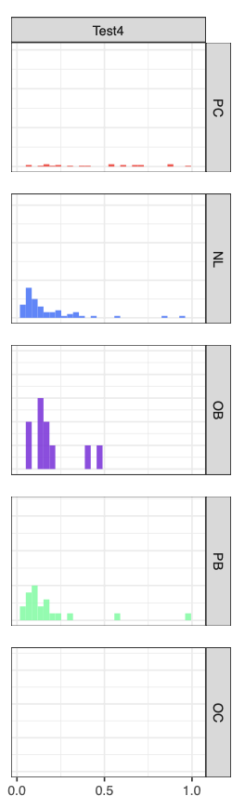
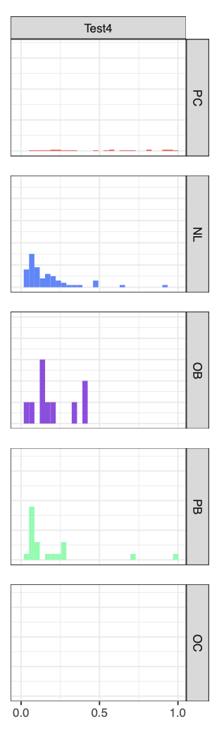
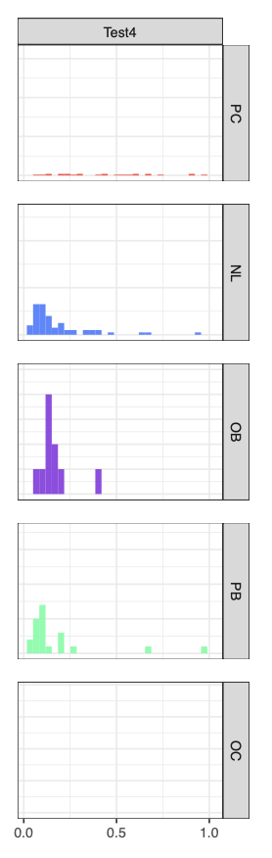
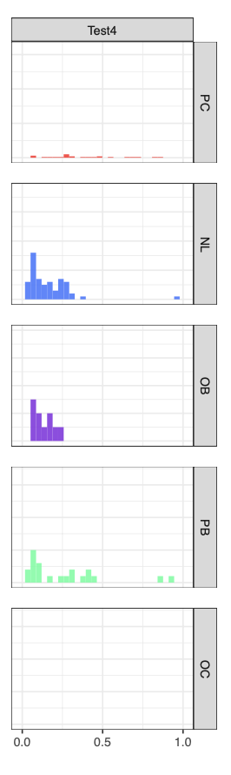
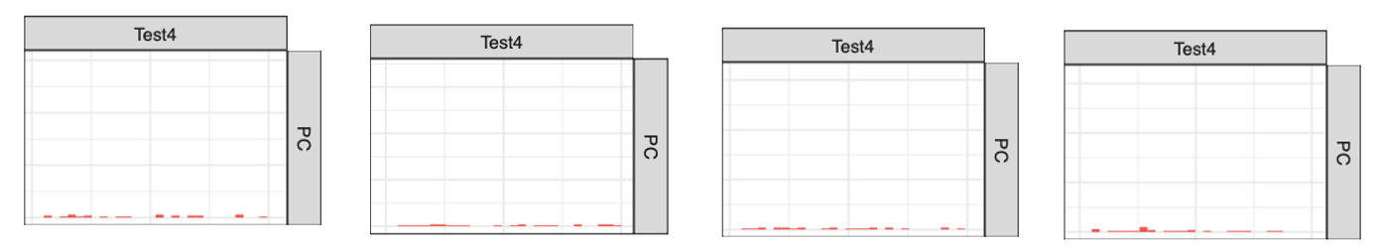
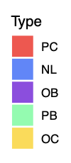
MRM DL 분석
02. Multiclass Deep Learning
CA19_9 + MBL2 + IGFBP2 + HSPG2 + THBS1
2-DNN
2-SVM
Multi-DNN
MSVM
Notes:
심리학에서 나온 자극-반응의 이론을 토대로,

Slide 38
MRM DL 분석
02. Multiclass Deep Learning
Notes:
심리학에서 나온 자극-반응의 이론을 토대로,

Slide 39
02
Multiclass SVM & SVM-RFE

Slide 40
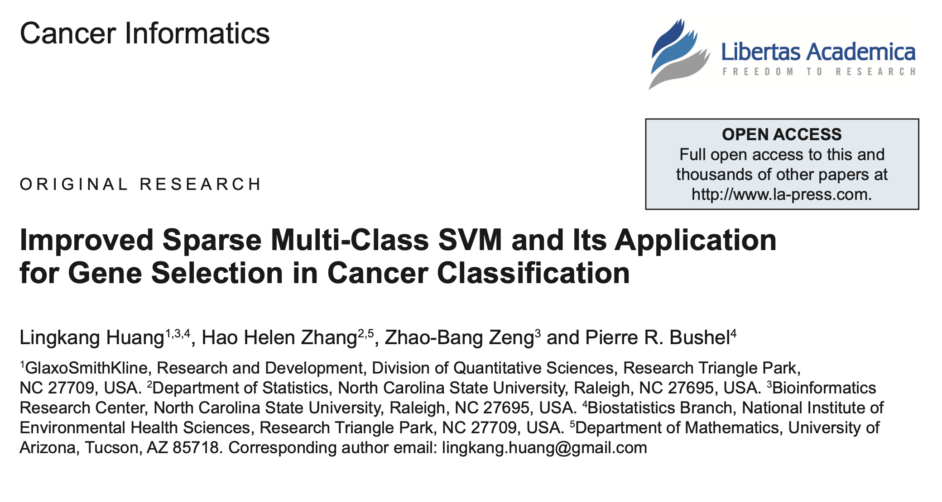
Multi Cancer
02. Multiple SVDD-REF
Notes:
심리학에서 나온 자극-반응의 이론을 토대로,

Slide 41
Multi Cancer
01. Logistic Regression Classifier
How to select features in SVM?
Notes:
심리학에서 나온 자극-반응의 이론을 토대로,

Slide 42
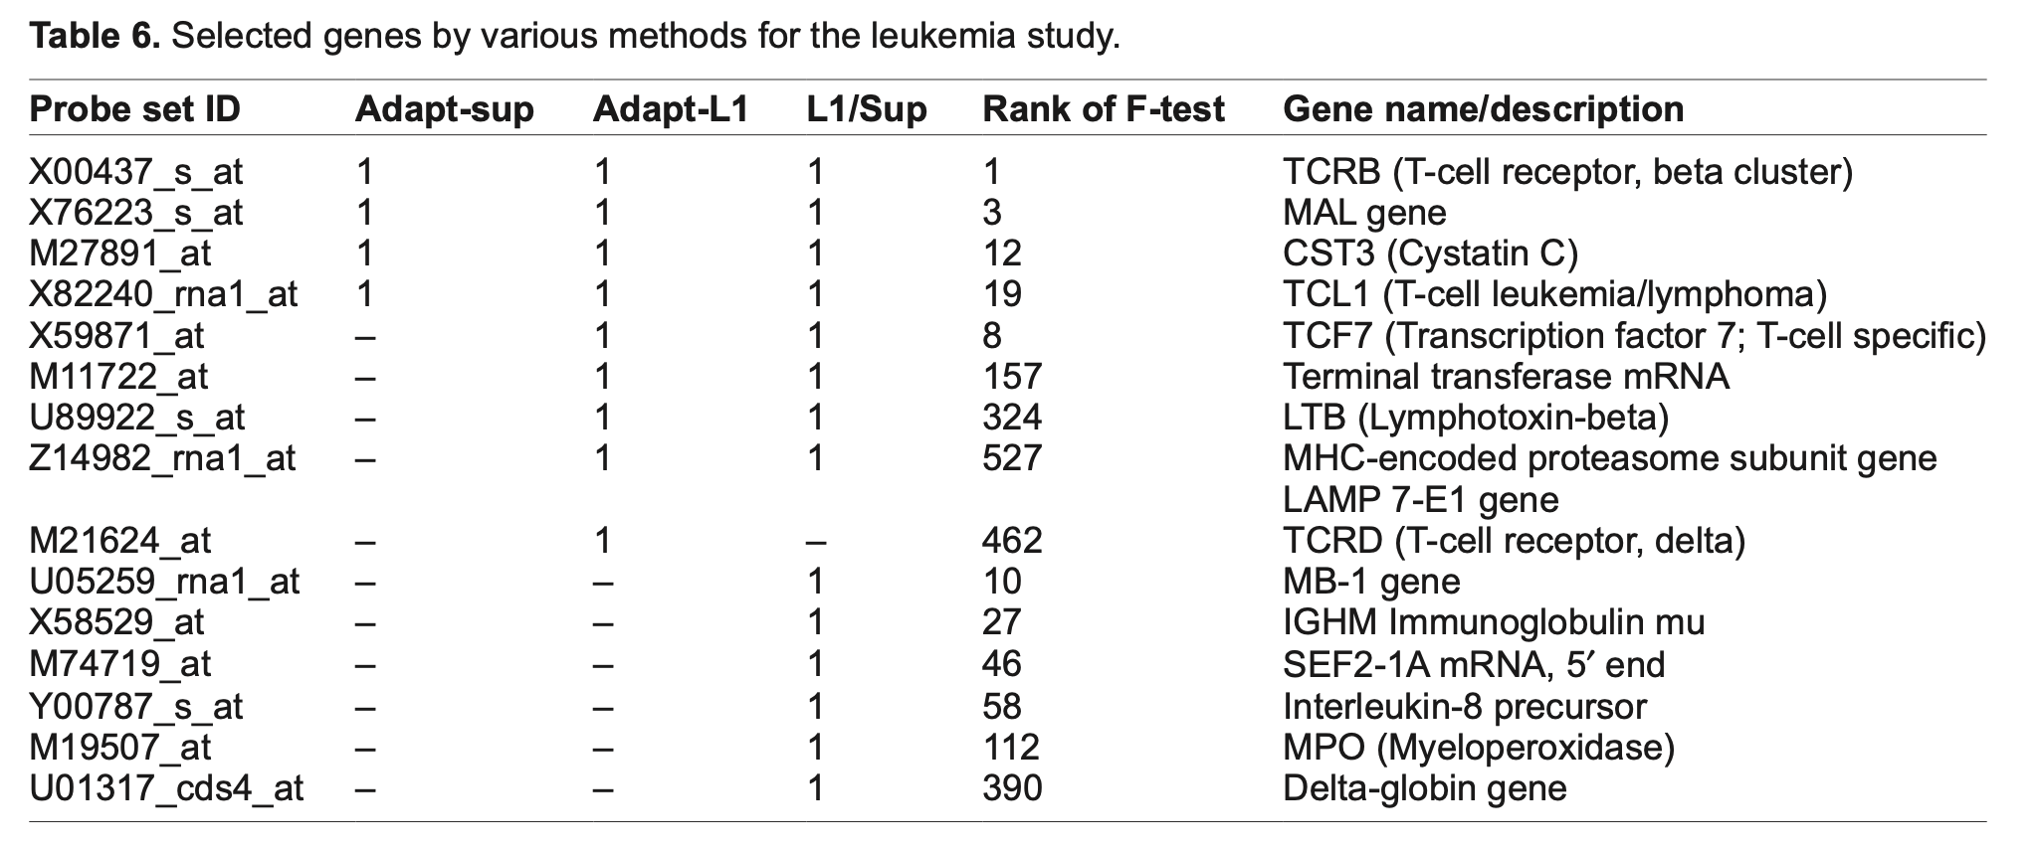
Multi Cancer
02. Multiple SVDD-REF
Notes:
심리학에서 나온 자극-반응의 이론을 토대로,

Slide 43
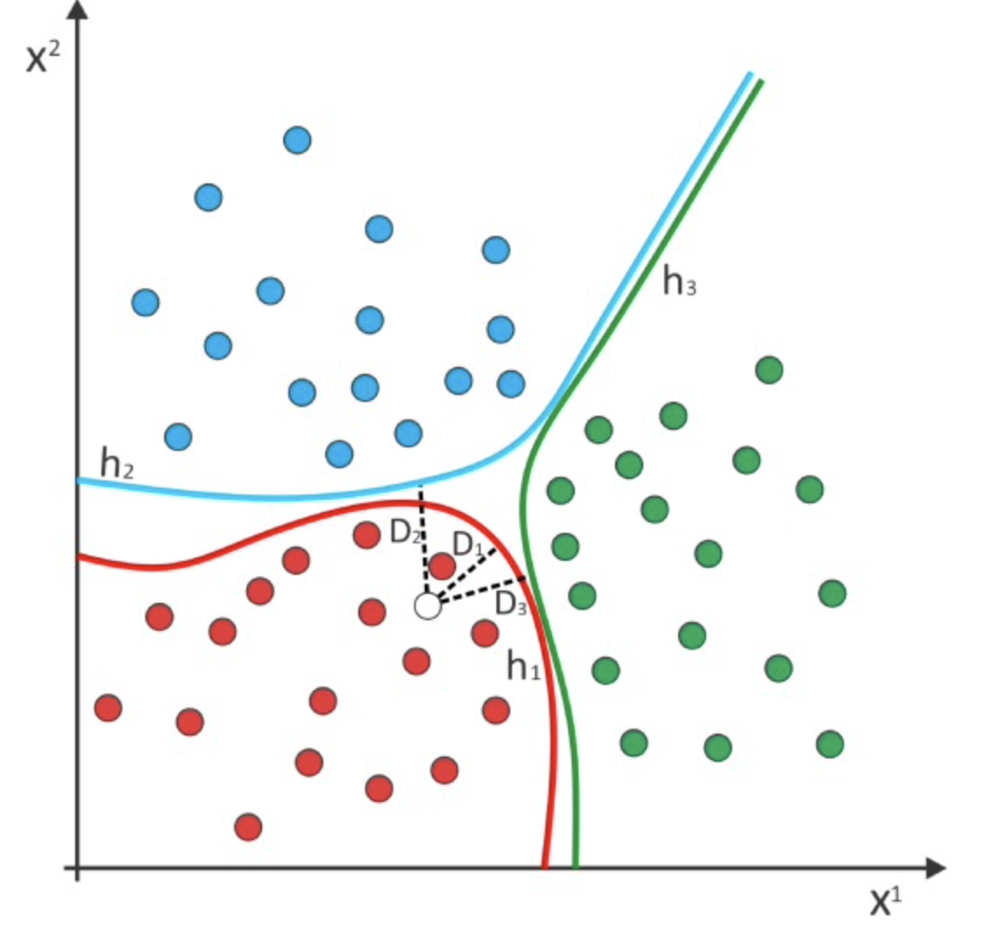
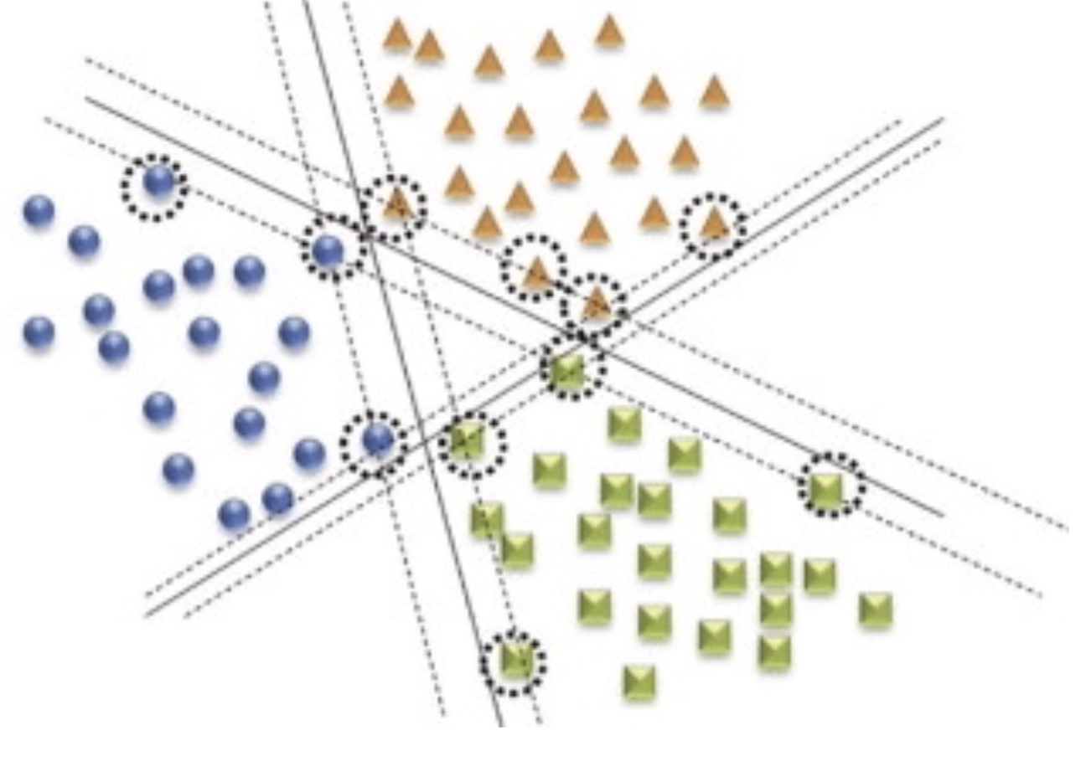
Multi Cancer
02. Multiple SVDD-REF
Multi-class SVM
Notes:
심리학에서 나온 자극-반응의 이론을 토대로,

Slide 44
Multi Cancer
02. Multiple SVDD-REF
Notes:
심리학에서 나온 자극-반응의 이론을 토대로,

Slide 45
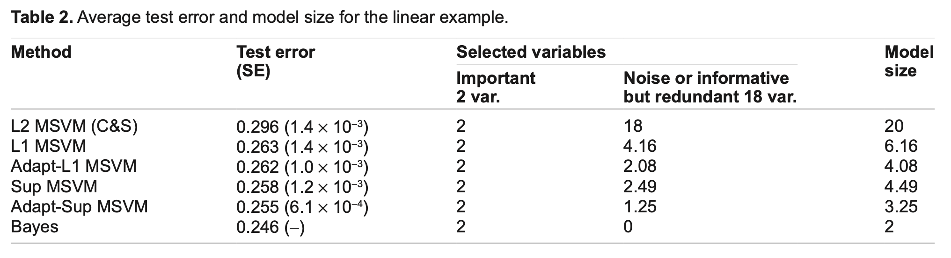
Multi Cancer
02. Multiple SVDD-REF
Notes:
심리학에서 나온 자극-반응의 이론을 토대로,

Slide 46
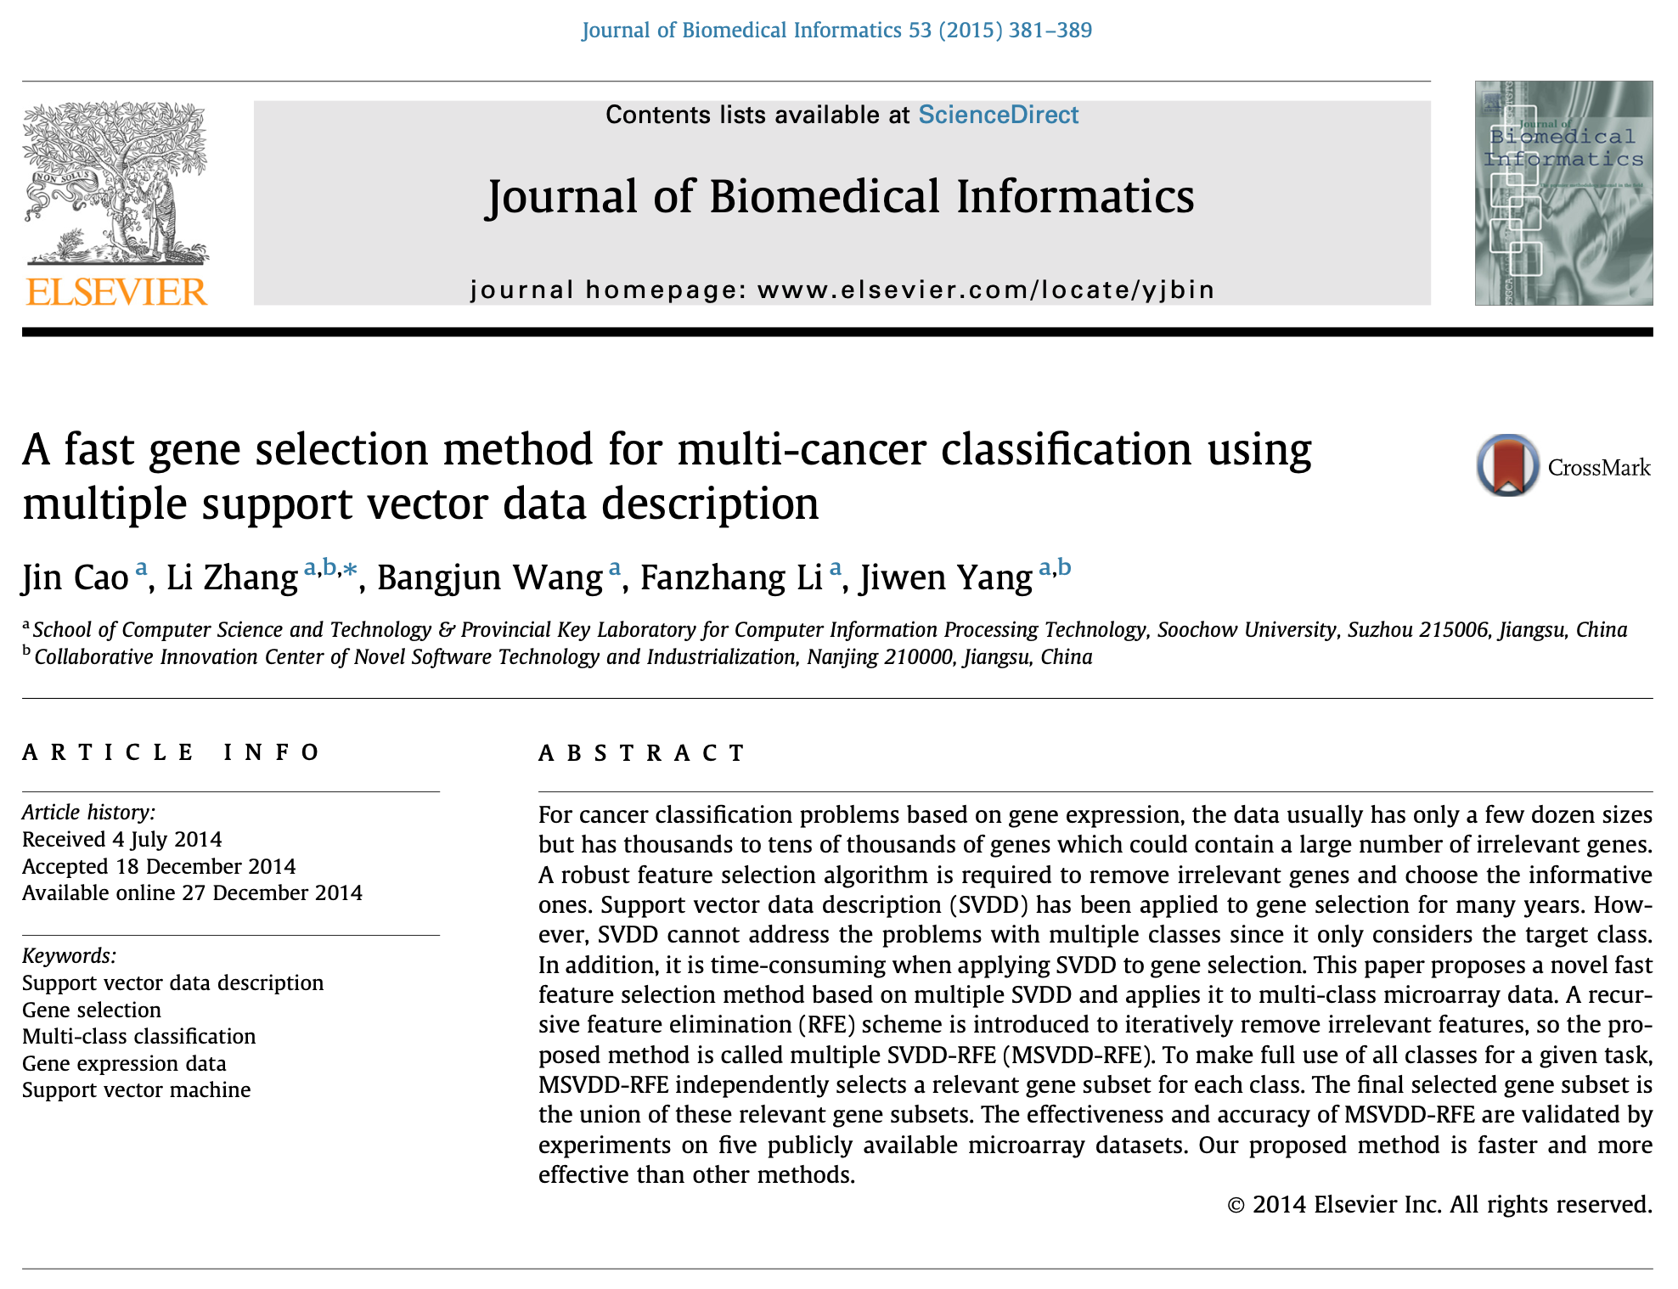
Multi Cancer
02. Multiple SVDD-REF
Notes:
심리학에서 나온 자극-반응의 이론을 토대로,

Slide 47
Multi Cancer
02. Multiple SVDD-REF
Notes:
심리학에서 나온 자극-반응의 이론을 토대로,

Slide 48
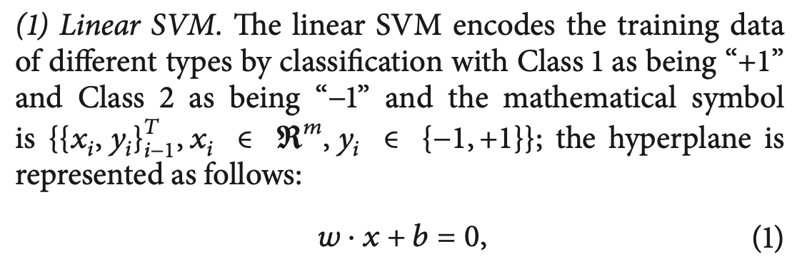
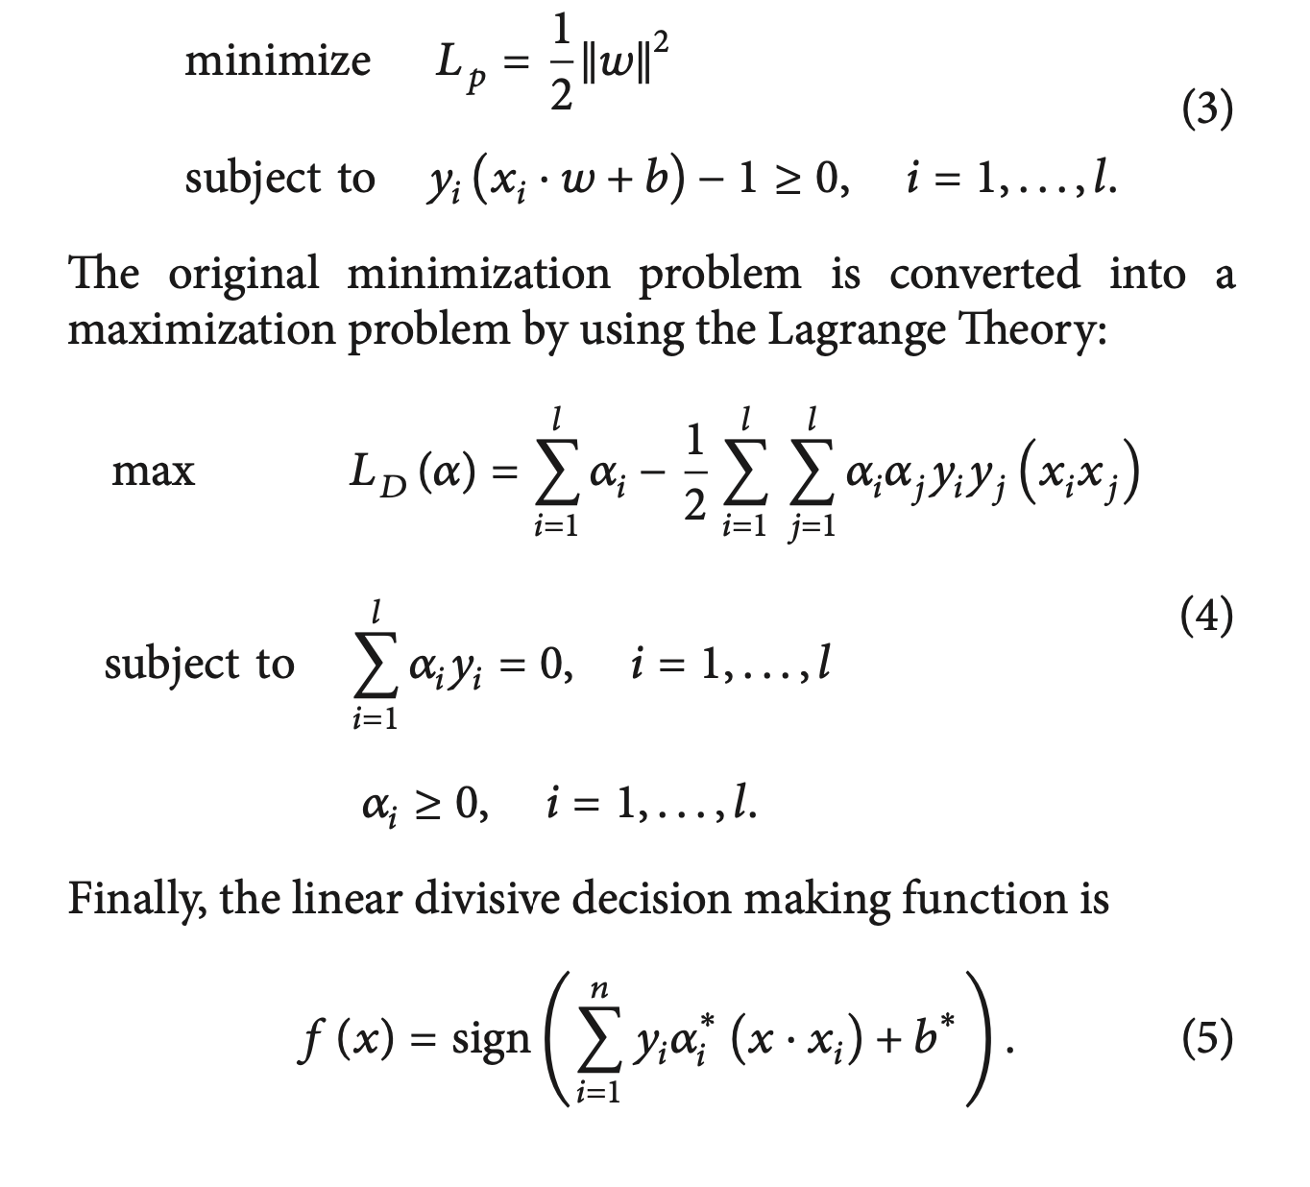
Multi Cancer
01. SVM-RFE & Multiclass SVM
Notes:
심리학에서 나온 자극-반응의 이론을 토대로,

Slide 49
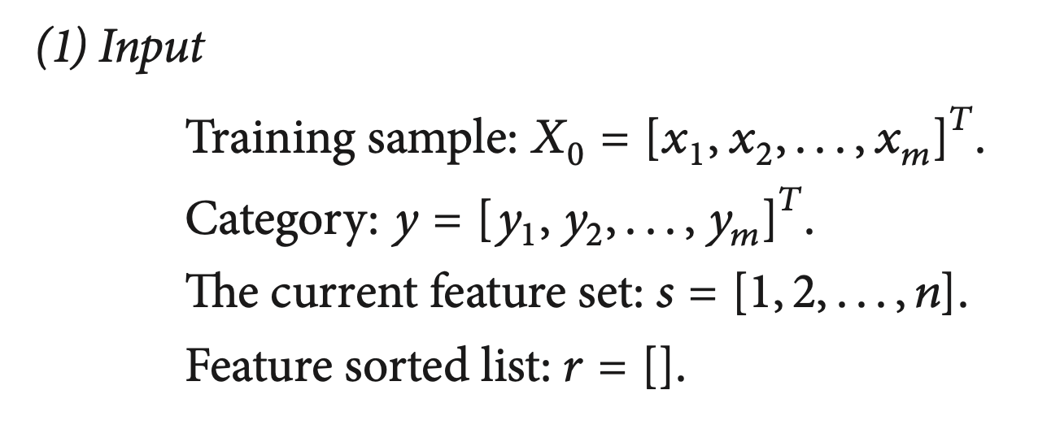
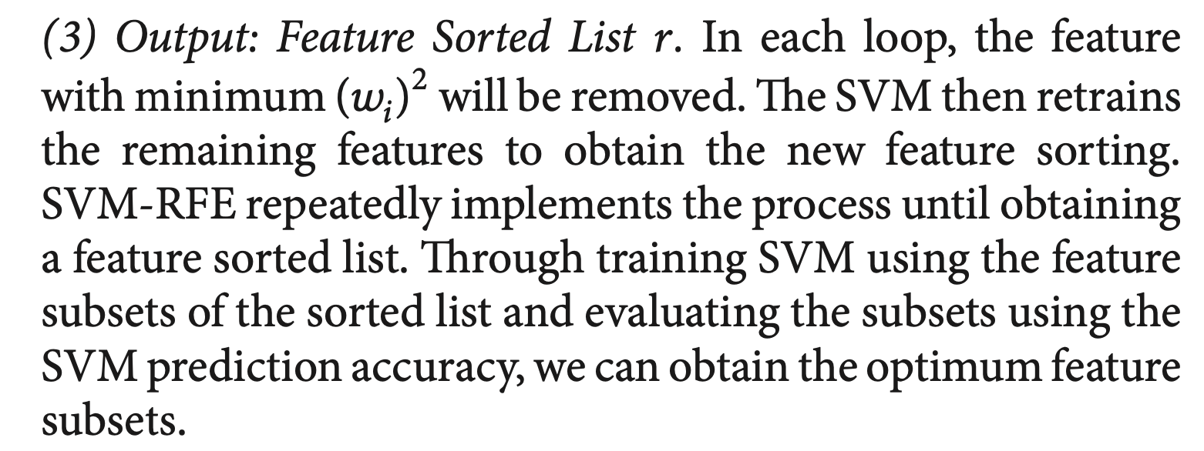
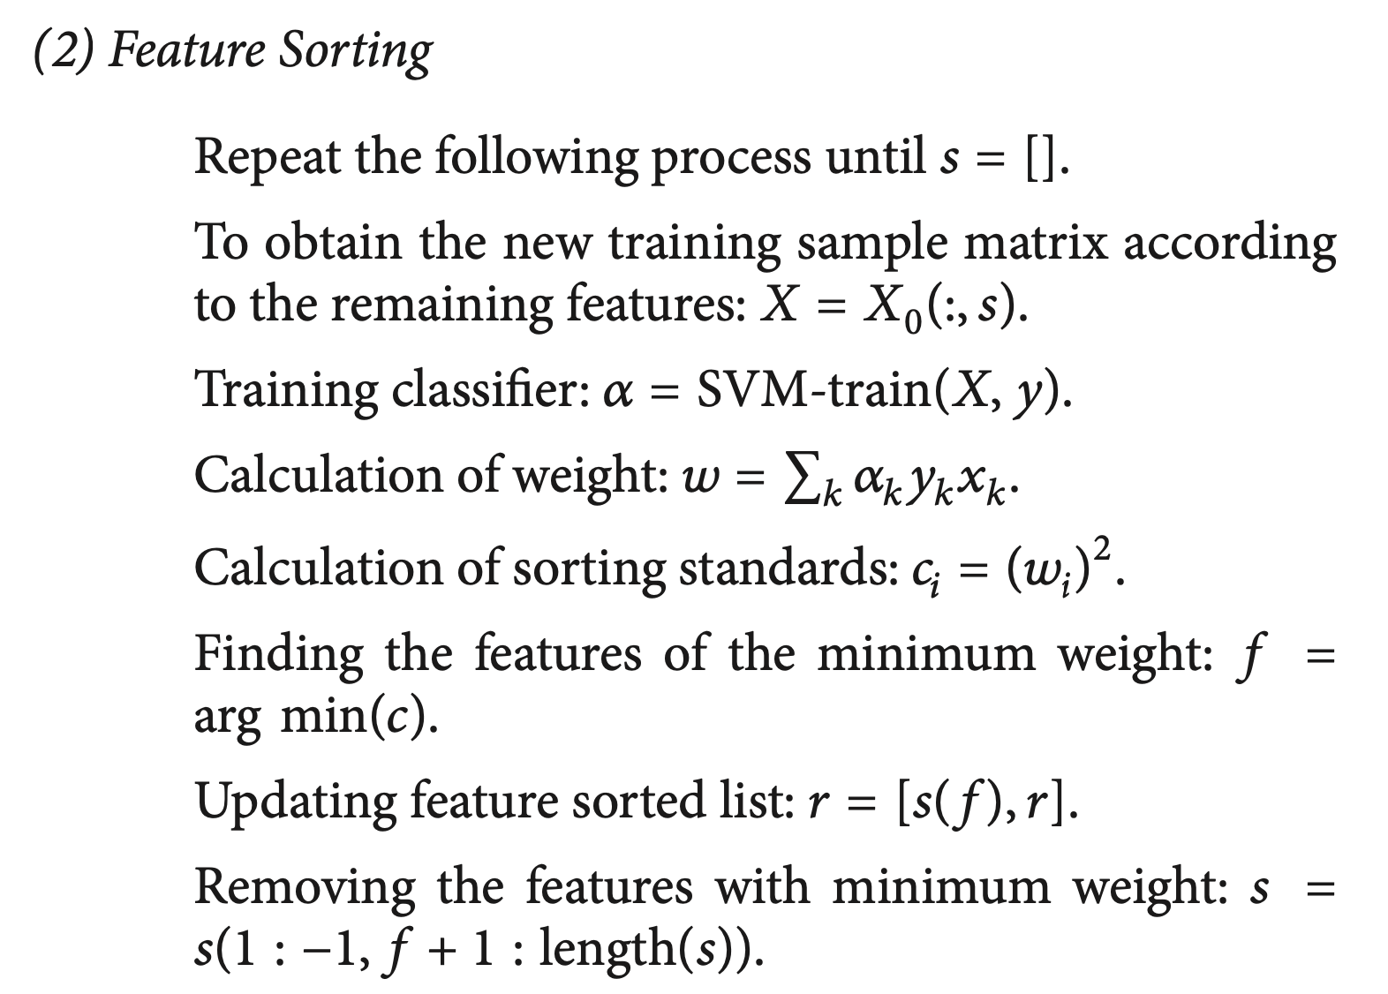
Multi Cancer
01. SVM-RFE & Multiclass SVM
Notes:
심리학에서 나온 자극-반응의 이론을 토대로,

Slide 50
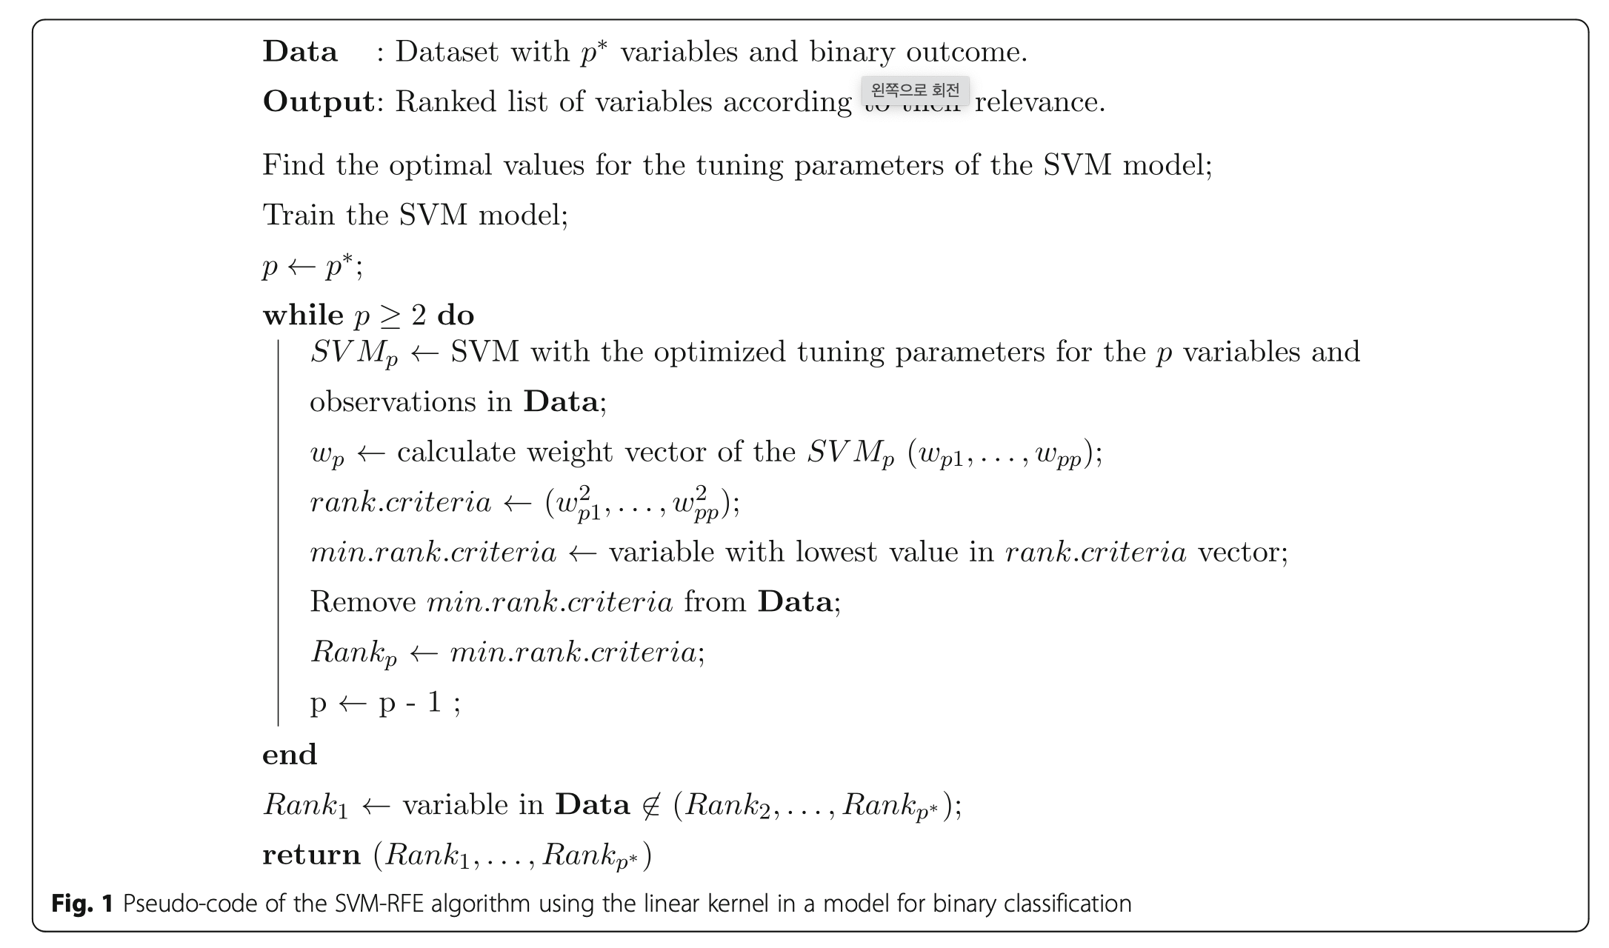
Multi Cancer
01. Logistic Regression Classifier
Notes:
심리학에서 나온 자극-반응의 이론을 토대로,

Slide 51
03
Interpretable Deep Learning

Slide 52
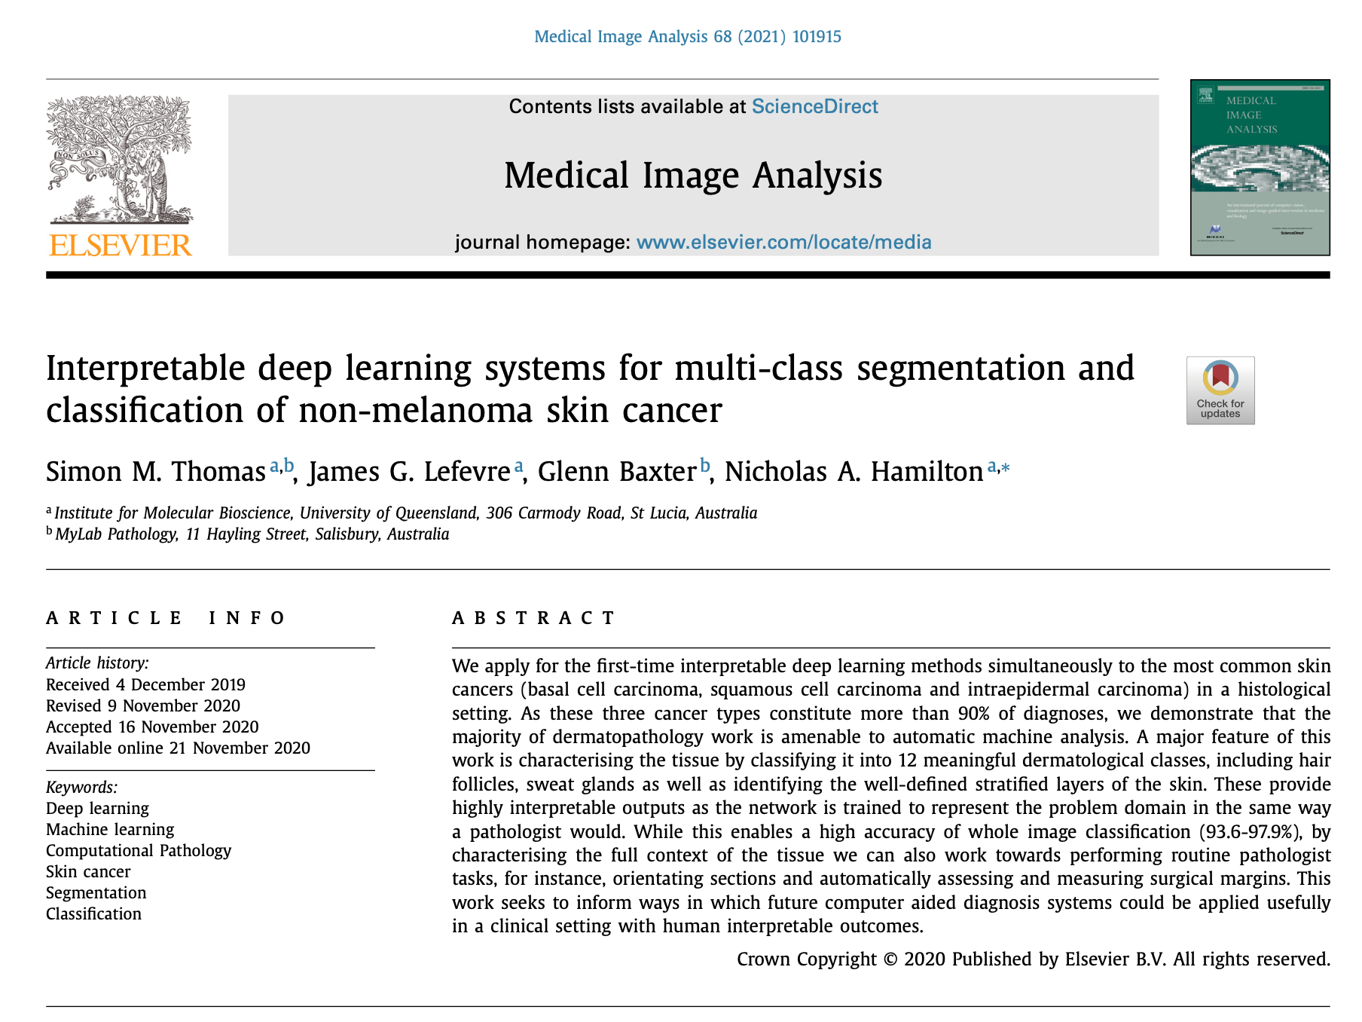
03
Interpretable Deep Learning

Slide 53
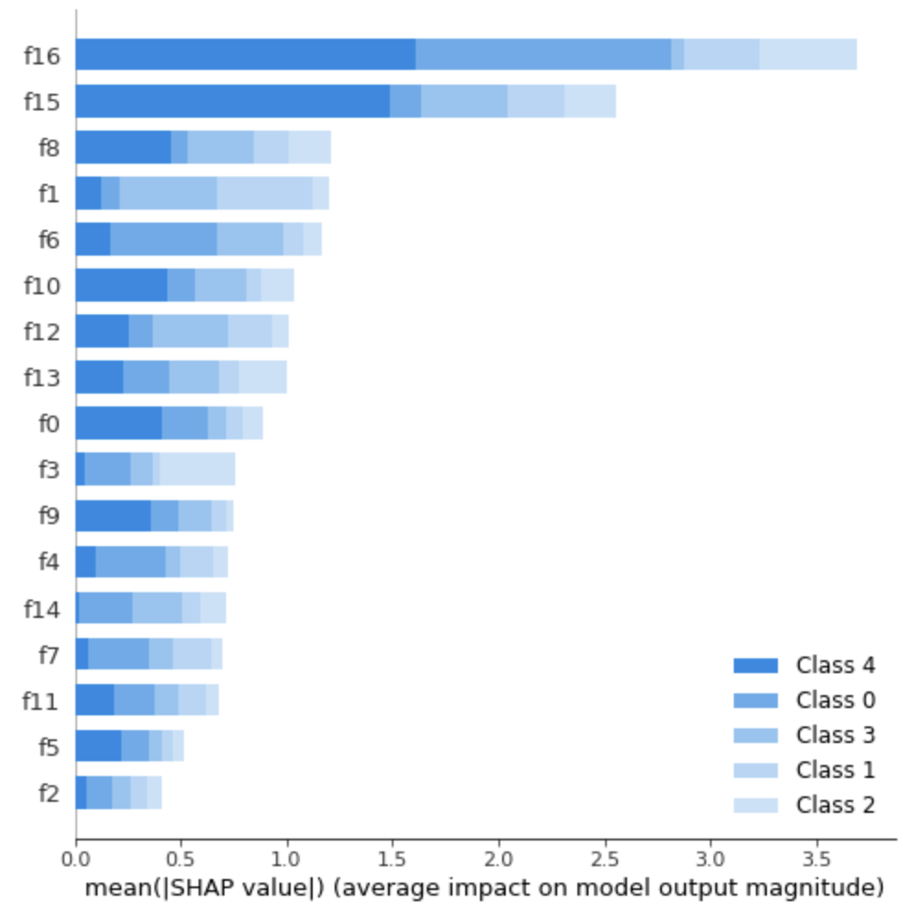
Multi Cancer
01. Logistic Regression Classifier
SHAP value for multiclass deep learning model
Notes:
심리학에서 나온 자극-반응의 이론을 토대로,

